Slide 1


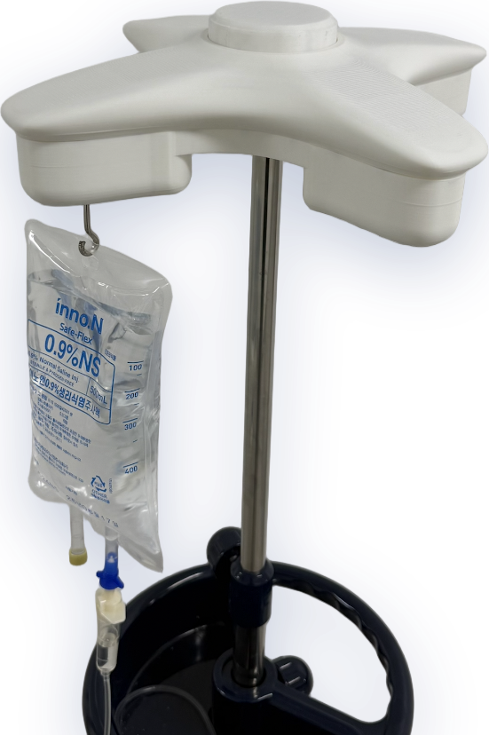
2026 공학페스티벌
링거폴대 교체 없이 활용가능한 스마트 수액 모니터링 솔루션
지능형 수액 모니터링
링거 폴대
INFUTECH / 원광대학교
지도교수
이완범
팀장
정익상
팀원
권용현, 최이지, 한우진, 한별
Notes:
1 / 20
영어 접수 X only 한글로 작품 제목 다시 만들 것

Slide 2
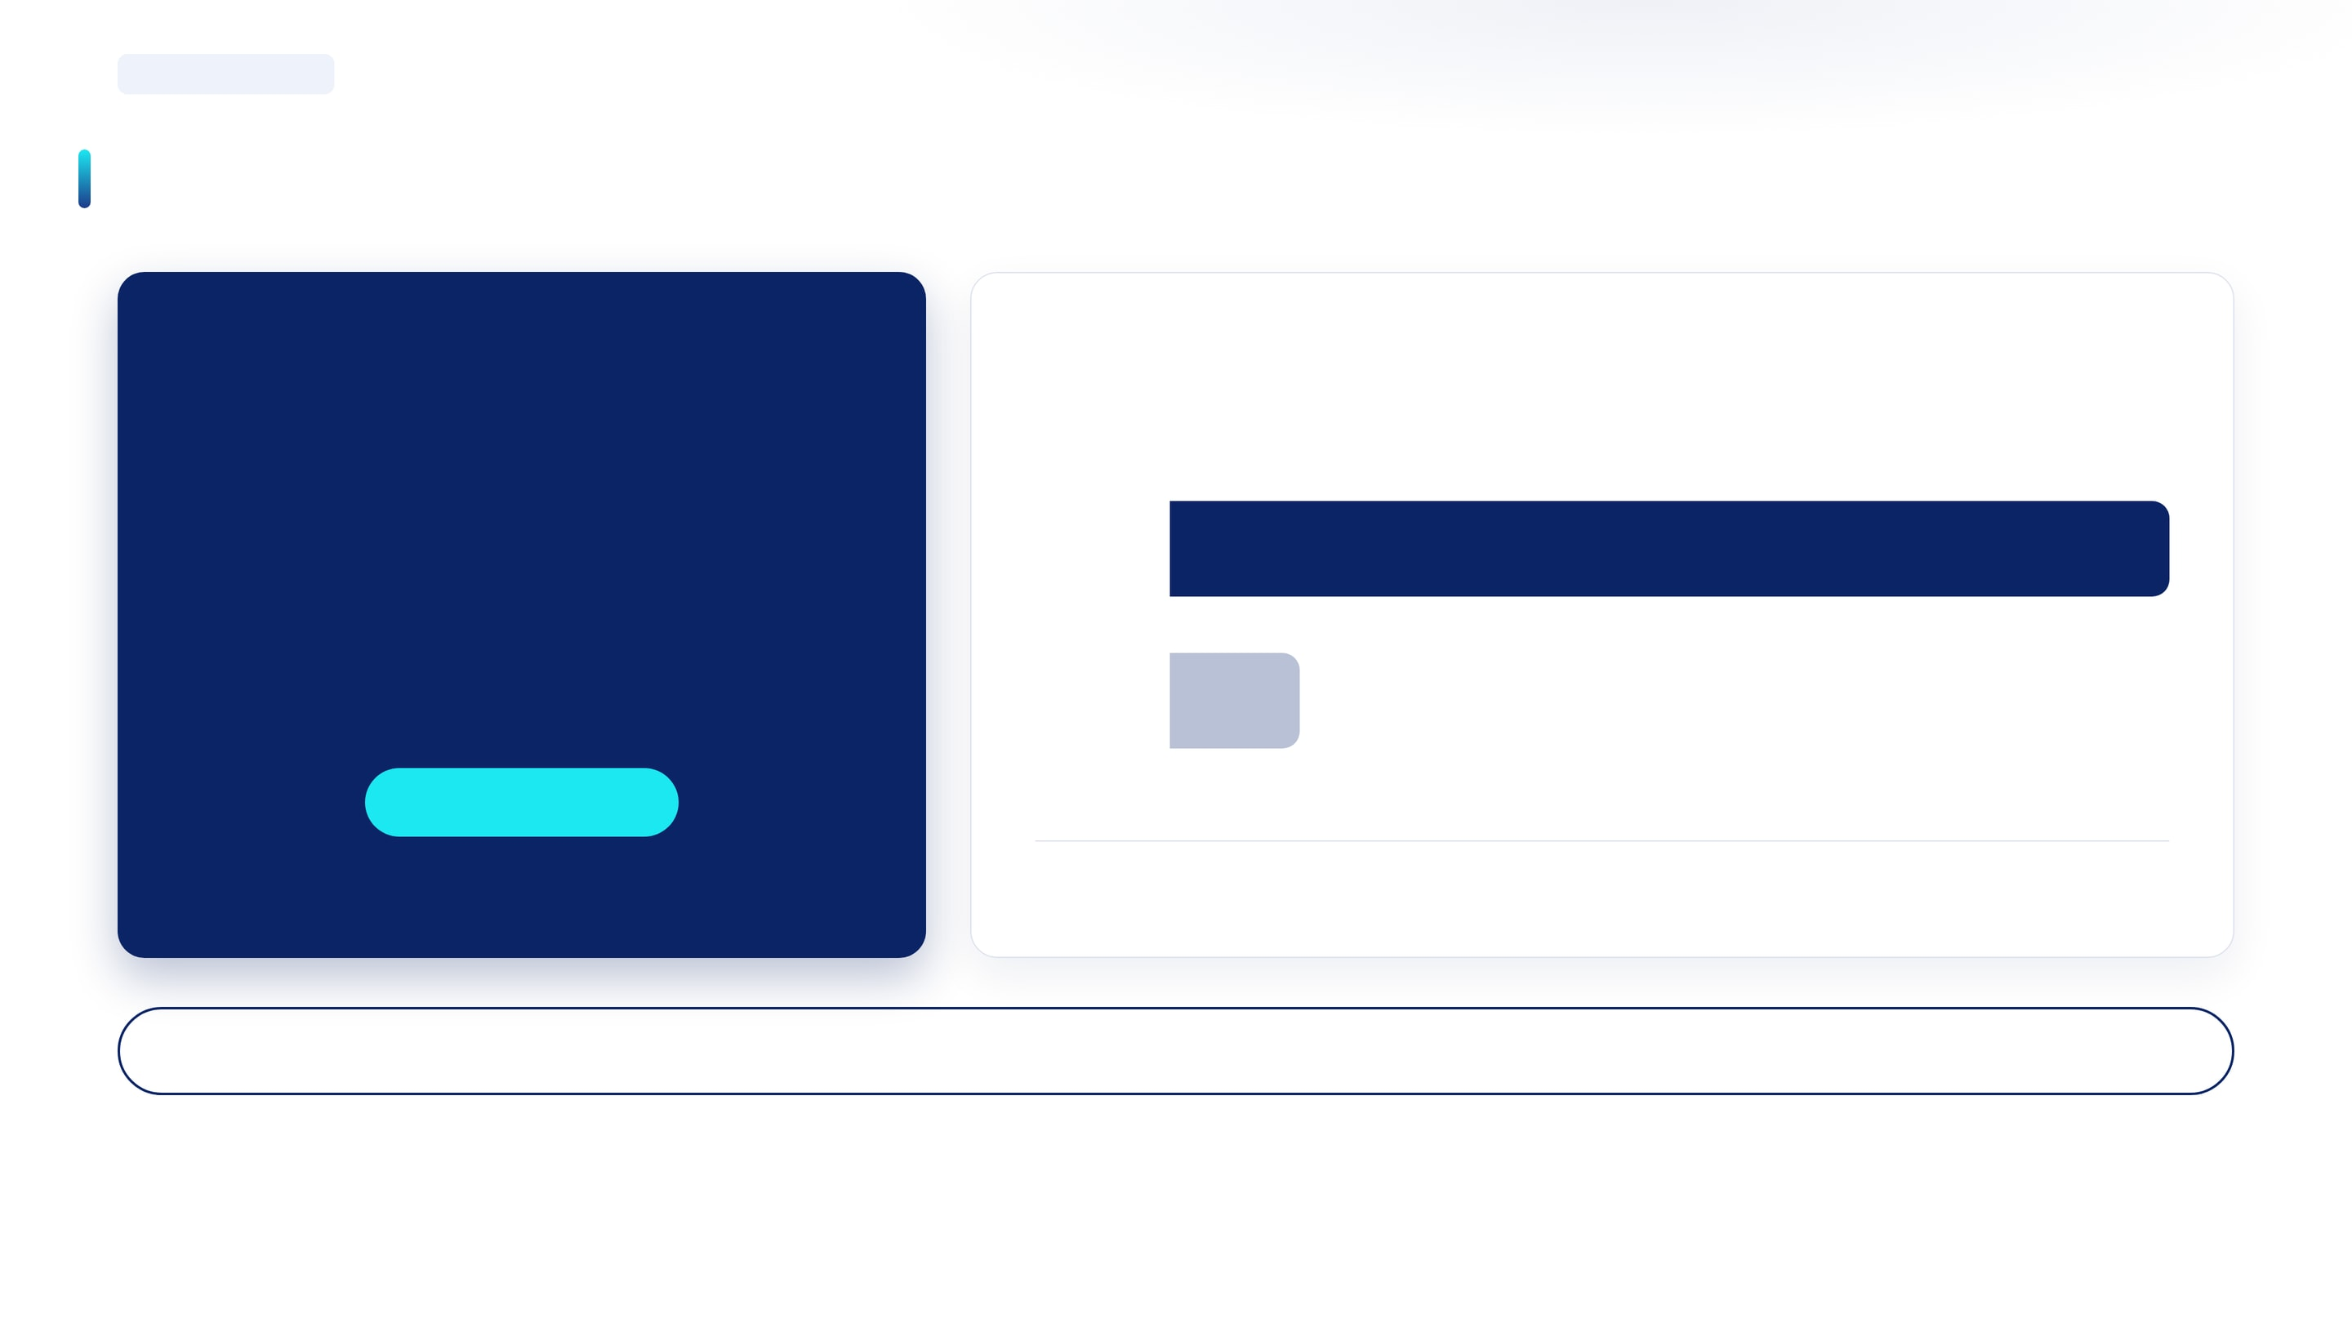
기존 상황의 문제점의료 인력의 구조적 한계와 간호사 과부하
간호사 1명이 맡는 환자, 무려 43.6명입니다
한국 vs 미국, 간호사 1명이 돌보는 환자
간호사 1인당 담당 환자 수
병원급 의료기관 기준
43.6명
한국
43.6명
미국
5.7명
미국 대비 약 8배
미국 간호사 1명이 돌볼 환자를, 한국에서는 약 8명 몫으로 감당합니다
한 사람이 수십 명을 돌보는 병동, 그 틈에서는 어떤 일이 벌어지고 있을까요? →
출처: 배성희(이화여대), 국회 ‘간호의 질 향상 방안 토론회’(병원급 43.6명, 미국 5.7명), 라포르시안 2019
2
Notes:
2 / 20

Slide 3
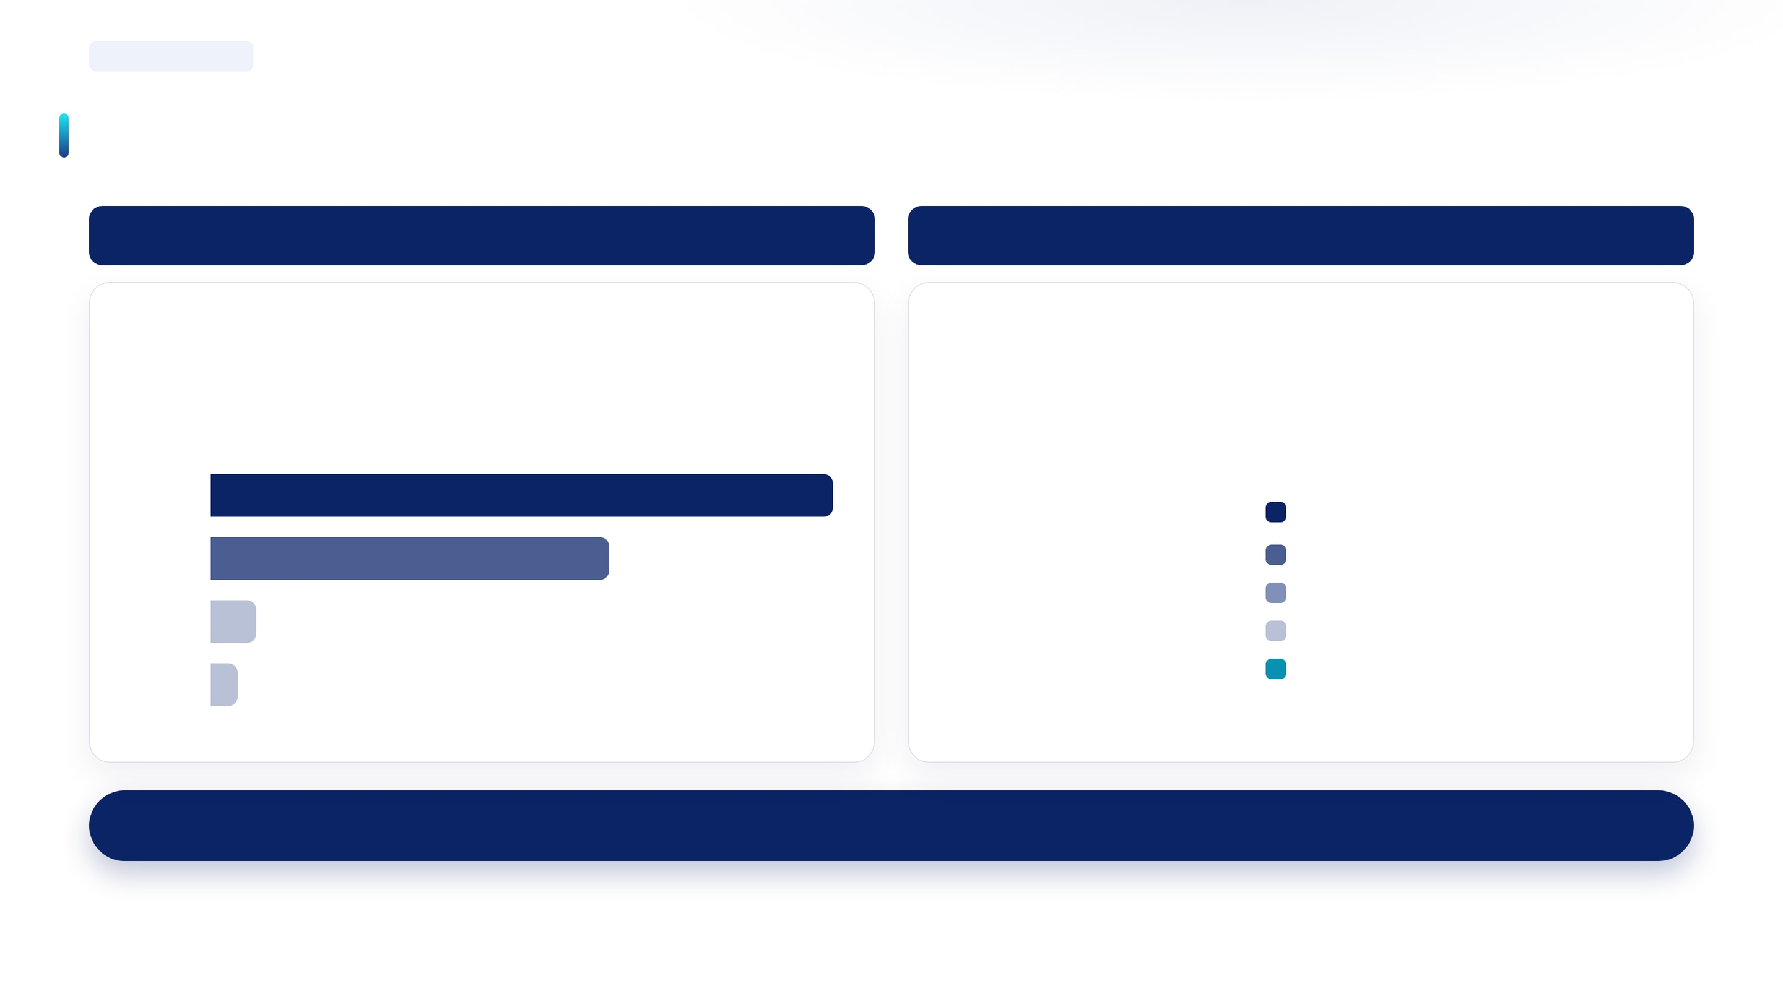
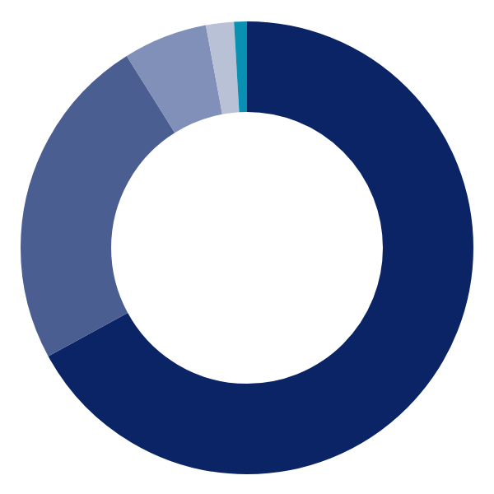
기존 상황의 문제점안전사고의 위험과 비효율적 커뮤니케이션
과중한 업무는 사고와 소통의 공백으로 이어집니다
① 안전사고의 위험
② 비효율적 커뮤니케이션
국민 환자 안전사고
병원 내 환자안전사고의 67.1%
연간22,000건이상
관리 미흡에서 발생
약물
11,257건
관리감독미흡
67%
낙상
7,211건
67%
기타
24%
사유미인정
6%
검사
823건
관리감독미흡
장비오작동
2%
상해
494건
제도미비
1%
이 공백을 메우는 유일한 수단은 결국 간호사의 ‘병원 순회’뿐입니다 →
출처: 안전사고 – 의료기관평가인증원 중앙환자안전센터 「2024 환자안전 연례보고서」(2024년 22,118건, 사고 종류별 보고건수) · 발생 원인 – 한국소비자원 보도자료(2018.10, 피해구제 신청 137건 분석)
3
Notes:
3 / 20

Slide 4
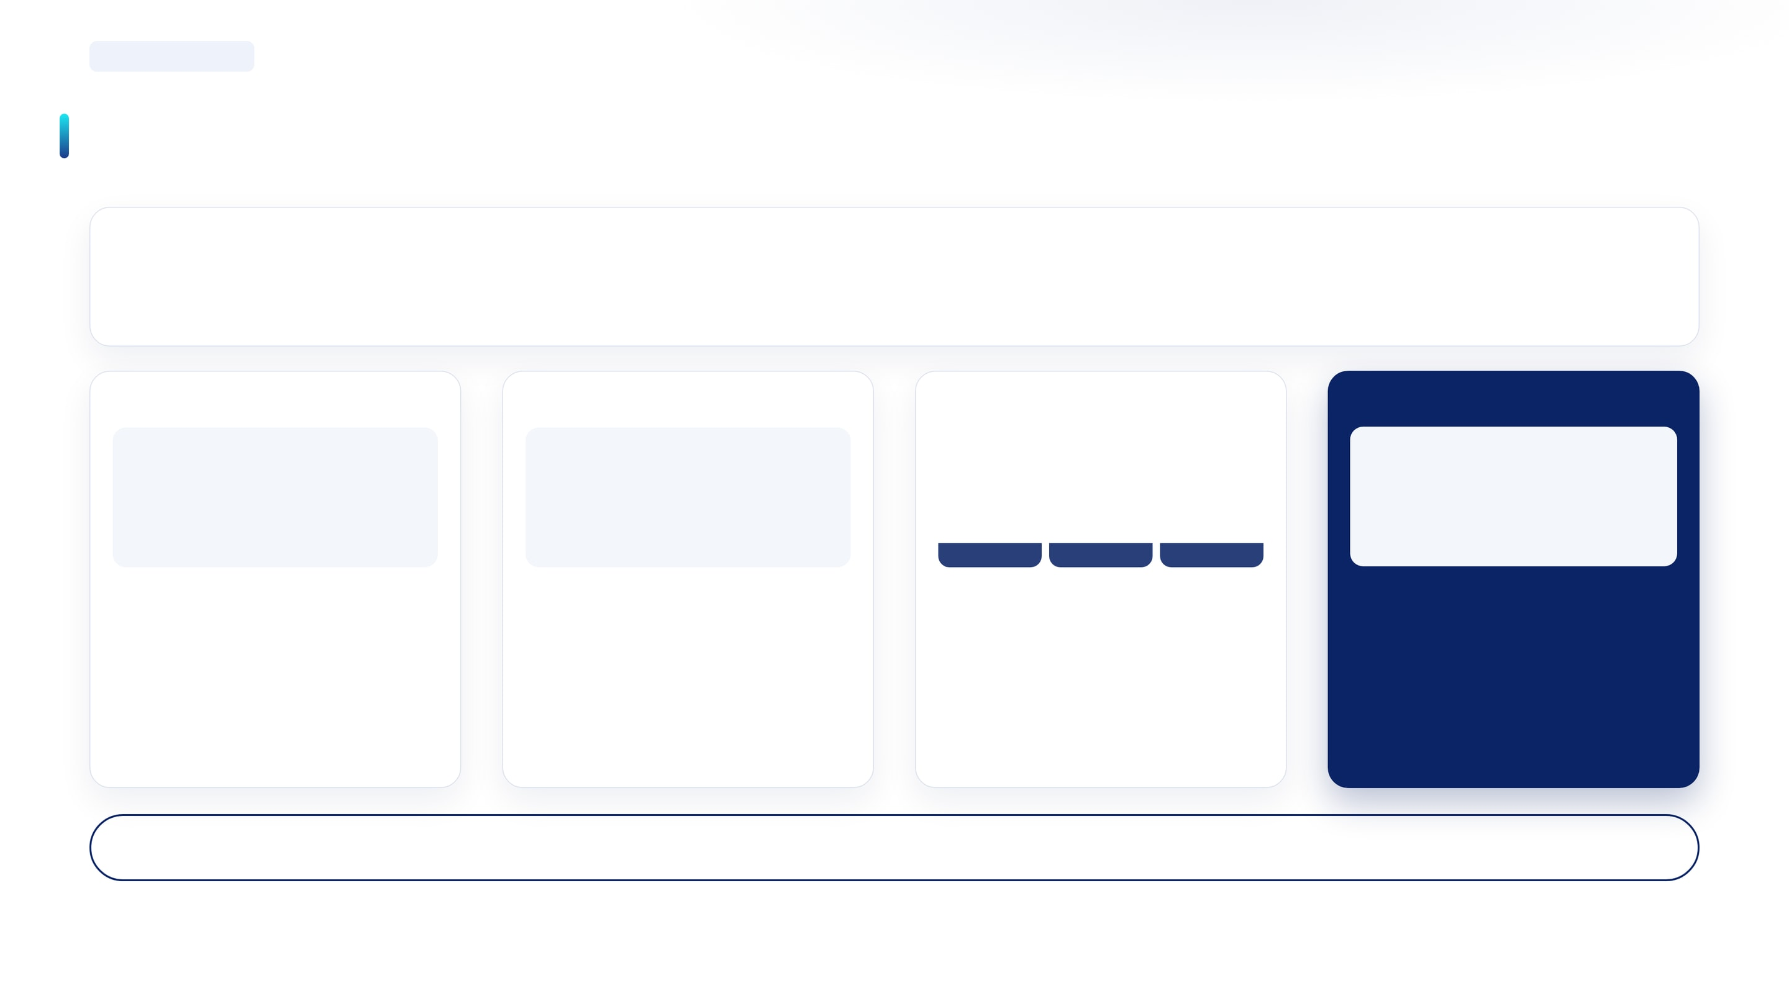

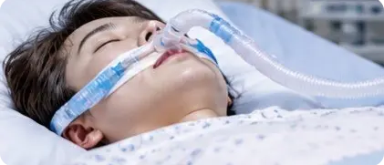
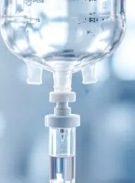
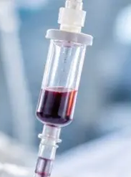
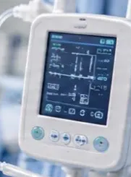

기존 상황의 문제점순회 공백에서 시작되는 수액 사고
순회와 순회 사이, 수액 관리의 구조적 사각지대
간호사 순회 주기
약10~30분
이상이 생겨도 알 수 없는 공백
이상이 생겨도 알 수 없는 공백
순회 확인
순회 확인
다음 순회
01 · 언제
02 · 누구에게
03 · 어떤 문제가
04 · 그 결과
›
›
공기색전
혈액역류
막힘·줄꺾임
›
확인 직후 · 야간
고령 환자
수액 관련 합병증
치명적 상황 · 의료분쟁
간호사가 확인하고 간 직후, 발견하기 어려운 밤에도 문제는 발생할 수 있습니다
의식이 없거나 의사소통이 어려운 환자는 스스로 문제를 알리기 어렵습니다
공기색전, 혈액역류, 막힘·줄꺾임 등의 문제가 발생할 수 있습니다
노약자와 아동에게는 치명적일 수 있으며, 실제 의료 분쟁까지 이어진 사례도 있습니다
그래서 현장에서는 순회 공백을 메울 실질적인 모니터링의 필요성을 느끼고 있습니다
※ 순회 주기 및 현장 사례: 원광대학교 병원 등 현장 간호사 인터뷰 기준
4
Notes:
4 / 20

Slide 5



기존 상황의 문제점
고령 환자 등 사회적 약자,
보호자 부재 · 의료 공백 시
수액 사고 알림 제품 필요
INFUTECH
5
Notes:
5 / 20
공학페스티벌 로고 흰색글씨로 배경에 가리지 않게 바꾸기

Slide 6
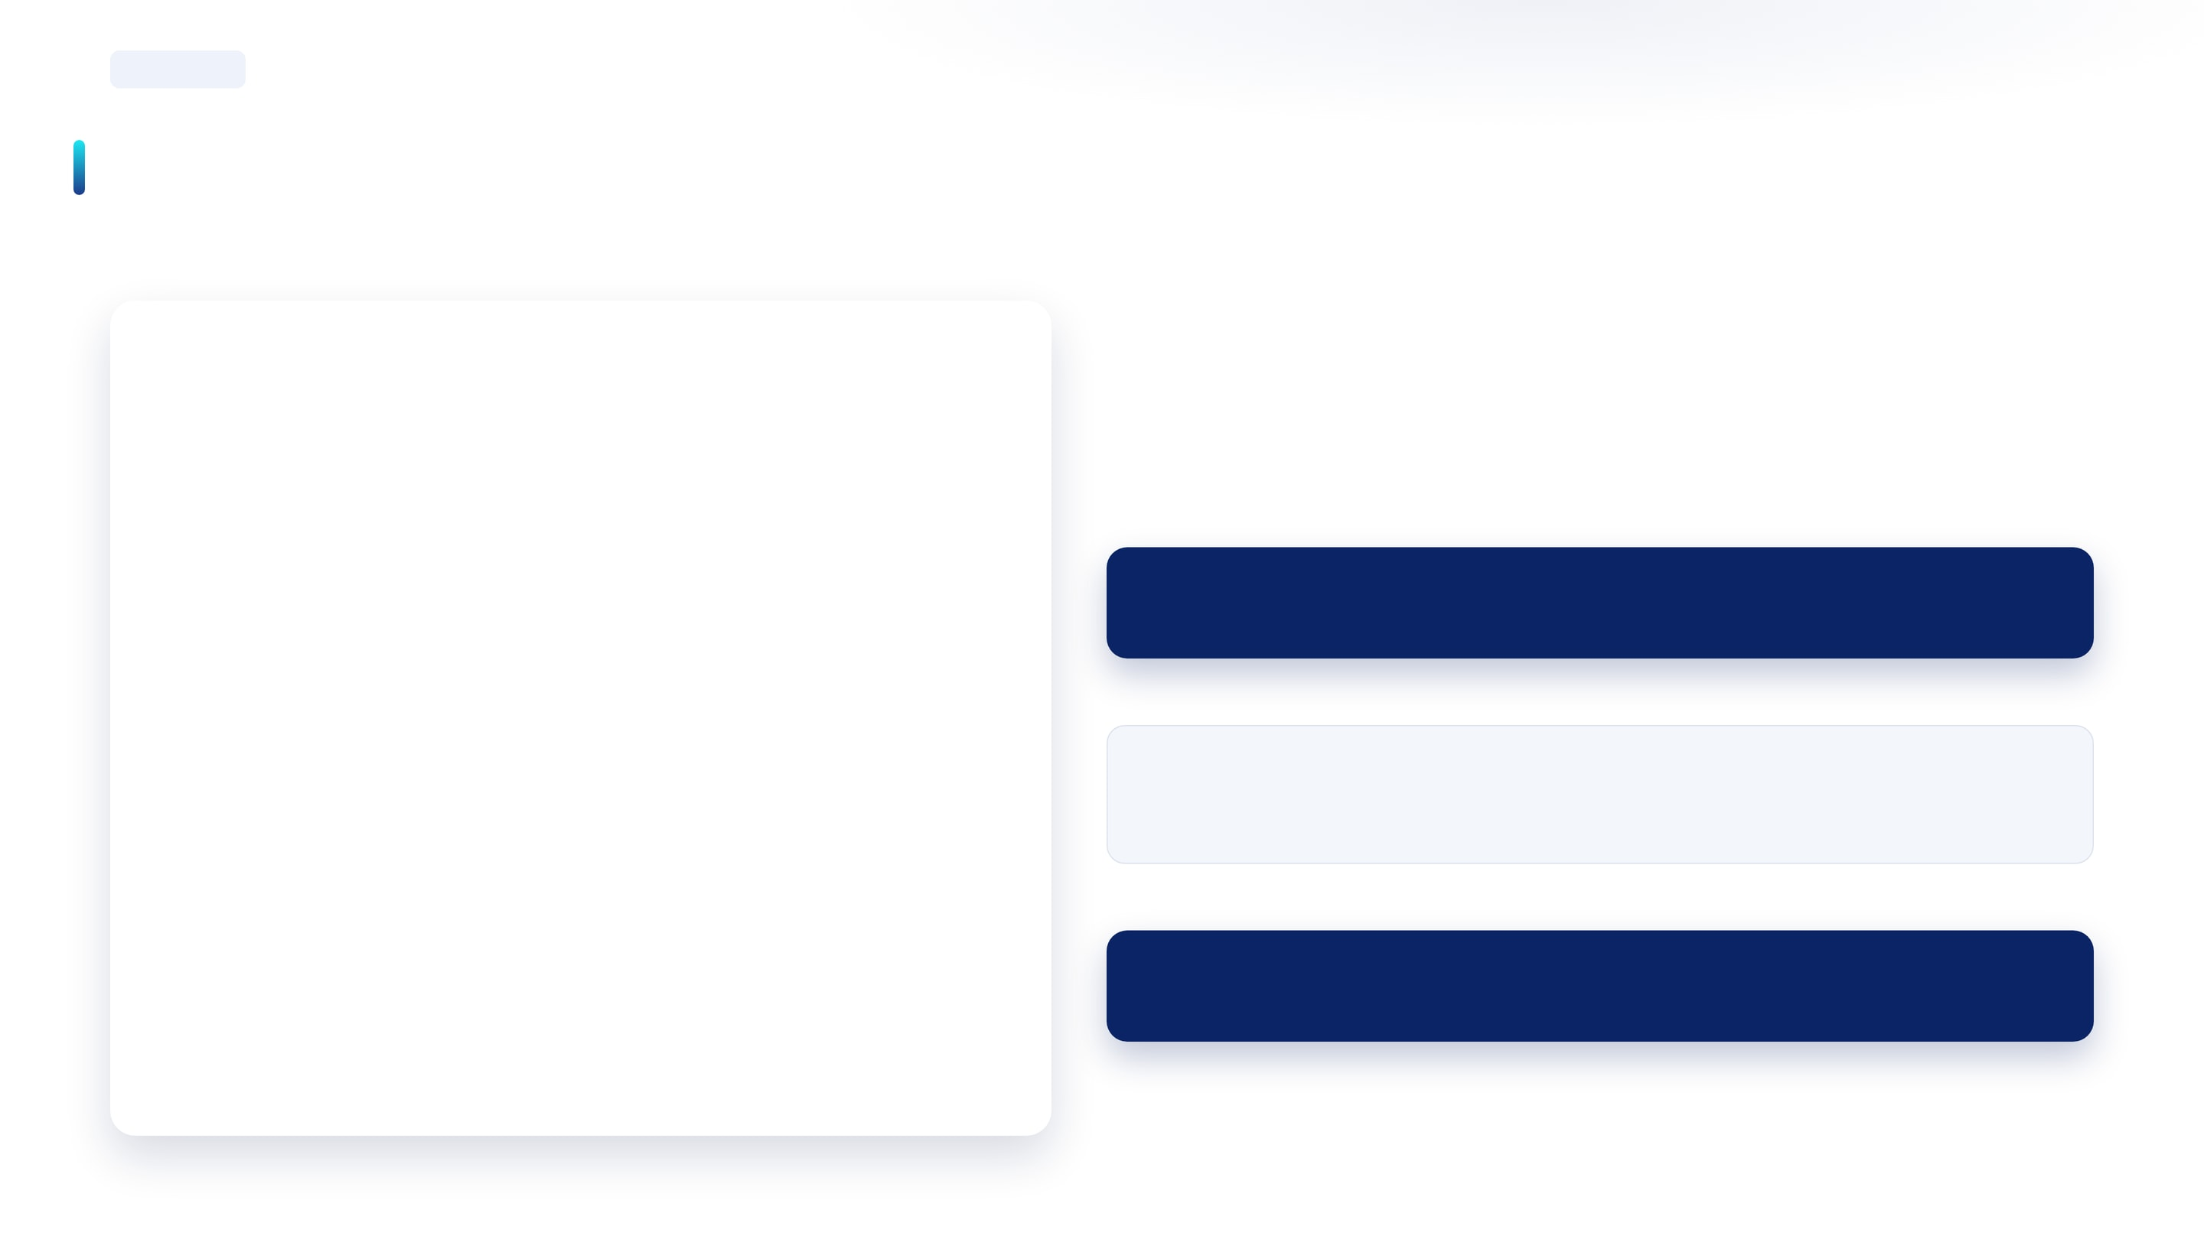
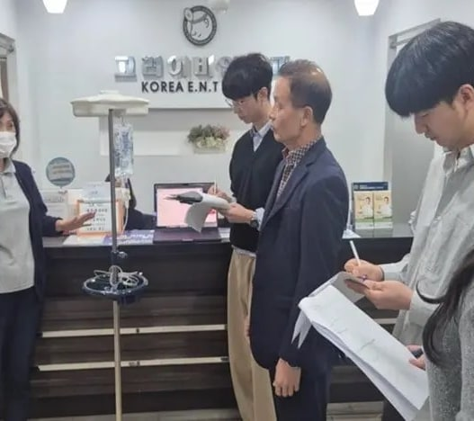
현장 인터뷰병원 현장에서 확인한 제품 개발의 필요성
병원 현장에서 확인한 제품 개발의 필요성
링거폴대 교체 없이 활용가능한 스마트 수액 모니터링 솔루션이 필요한 이유
원광대학교 병원 등 임상 현장 방문 및
간호사 대상 인터뷰 진행
↓
‘순회 간격 사이의 의료 사고 파악 어렵다’
↓
투여 속도를 간호사가 처음 정해두면 움직임, 이동, 임의조절 등
원래 투여하려던 속도보다 다른 경우가 있다.
↓
‘투여 속도를 감시만 해도 실용적이다’
6
Notes:
6 / 20

Slide 7

현장 인터뷰간호사 설문으로 확인한 현장 니즈
현장이 요구하는 실효성 있는 솔루션의 부재
고령·아동 환자, 예상치 못한 사고 확인이 어려움
47%
“
수액 투여 이상상황을
스테이션 컴퓨터로
자동 전송하는 기능이
필요하다
환자 호출 시 우선순위 파악 어려움
13%
환자 위치 파악 어려움
70%
13%
스탠드 교체 시기 파악의 어려움
7%
7
Notes:
7 / 20

Slide 8

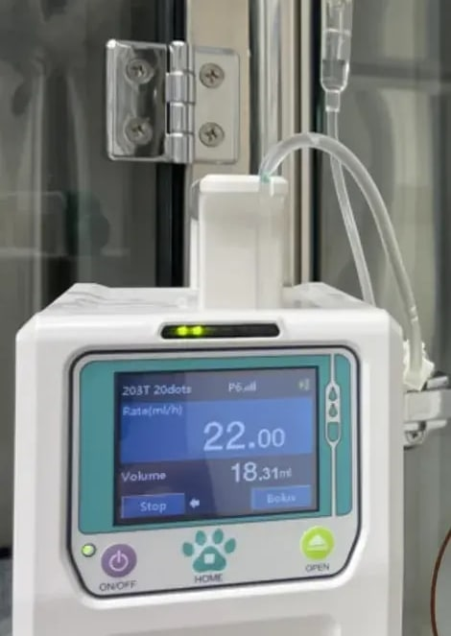





기존 솔루션의 한계점기존 대안의 한계 분석
해결책은 있지만… 왜 아직도 많이 사용하지 않을까?
인퓨전 펌프
기존 스마트 링거폴대
높은 가격 약 100만원 이상
고가 센서 부품
고가 장비로 병상당 도입 부담이 큼
자이로·적외선 센서 등 원가 부담
한정적인 보유 수량
유지보수 한계
일반 수액 환자는 결국 직접 확인에 의존
폴대 일체형 · 충전·수리 부담
병상 옆 인퓨전 펌프
수액 1줄마다 장비 1대
삼성전자 C랩 ‘토킹폴’ 등
스마트 링거폴대 개발 사례 존재
→ 모든 병상 도입 어려움
→ 병원 실사용 어려움
그래서 우리는 센서 비용은 줄이고, 유지보수는 쉬운 형태로 개발했습니다
출처: 토킹폴 – 삼성전자 뉴스룸(2017, KIMES 2017 출품) · 실사용 한계 – 현장 간호사 인터뷰 기준
8
Notes:
8 / 20

Slide 9

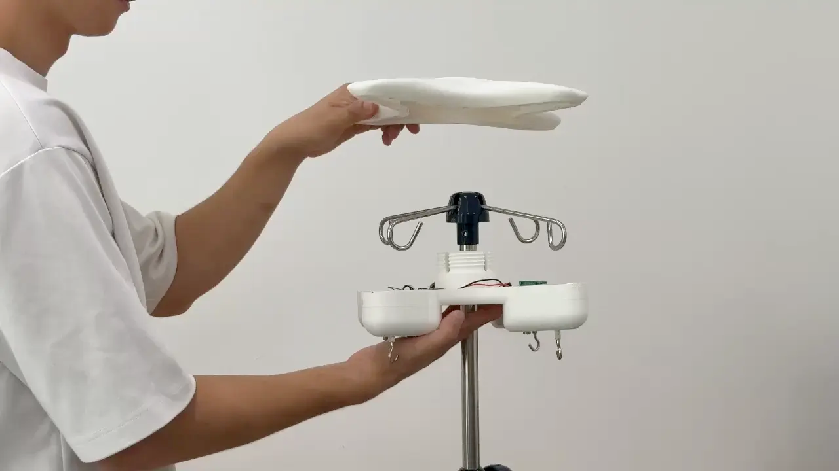
솔루션 소개제품 개요 : 레트로핏 방식의 AIoT 모듈
기존 폴대를 그대로 활용하는 ‘INFU RETRO’
9
Notes:
9 / 20
현장에서 영상 안될것을 대비하여 스페어로 항상 가지고 있기. 미리 확인 가능하다면 이상 없음.
영상 추가 1. 결합 과정 장면 2. 바로 앱과 수액 투여되는 장면 3. 실제 임상이 불가하니, 임의로 수액 조절. 앱과 대시보드에 알람가는 장면 약 15초정도 최대 20초

Slide 10

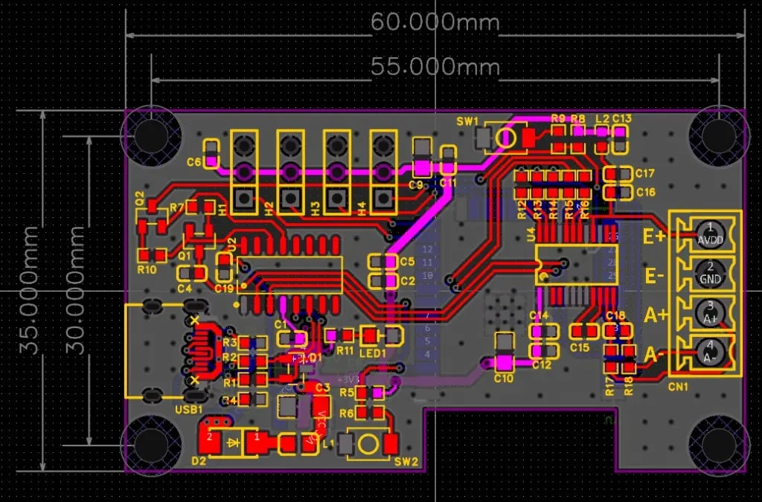
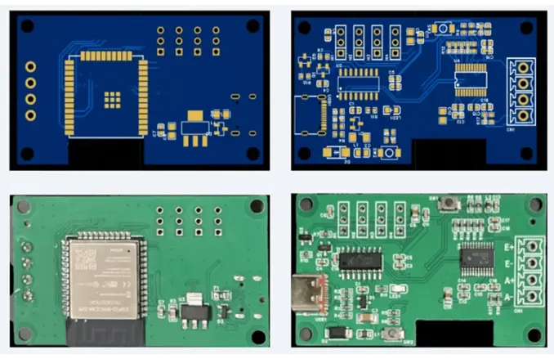
솔루션 소개자체 설계 하드웨어 · ESP-ADS1232 앰프 회로
무게센서 하나로 끝내는 자체 설계 PCB
PCB 설계 (60 × 35mm)
실물 제작 완료 (앞면 · 뒷면)
ADS1232 앰프
추가 센서 없이
ESP 무선 통신 일체형
무게센서 신호 직접 처리
무게센서 단일로 수액 감지
USB-C · 로드셀 4핀 단자
10
Notes:
10 / 20

Slide 11
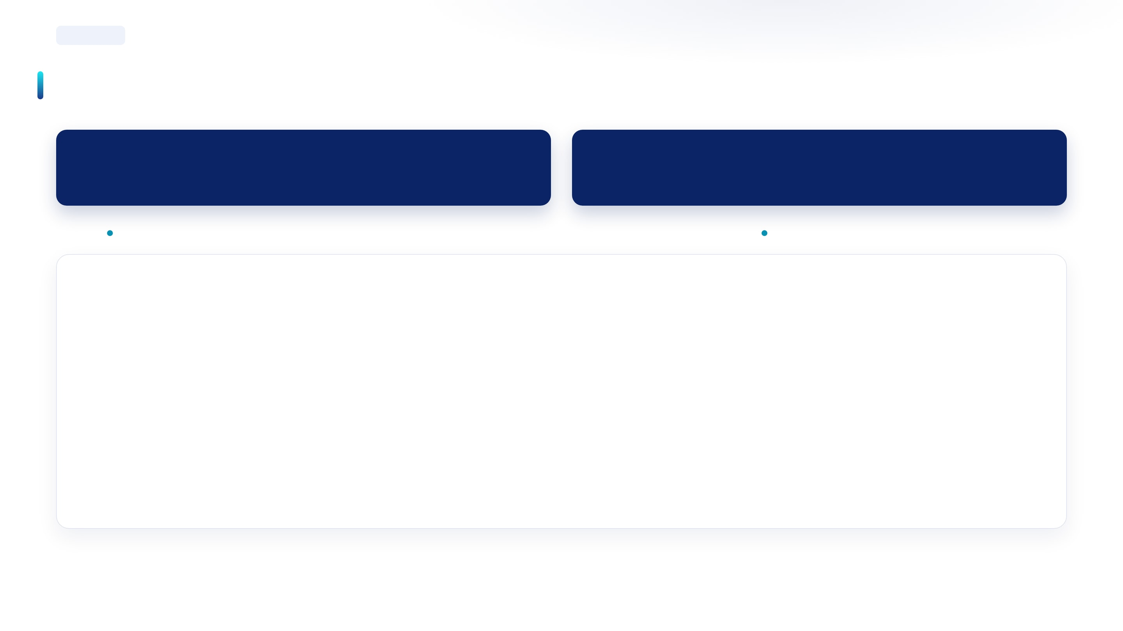
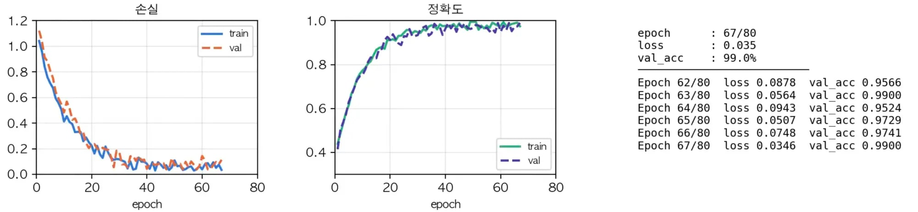
솔루션 소개핵심 알고리즘
이상 상태 감지 Foundation AI
칼만 필터로 센서 노이즈를 제거한 뒤
초기 1분간의 무게 감소량으로 투여 속도 추정
수액통 흔들림, 환자의 일시적 움직임 등 외부 노이즈를 걸러내고
유속 이상이나 주입 중단 시 정확하게 감지
최근 상태 변화를 패턴 이미지로 변환하여 경량 CNN 모델 분석
오알람 대폭 감소
11
Notes:
11 / 20

Slide 12
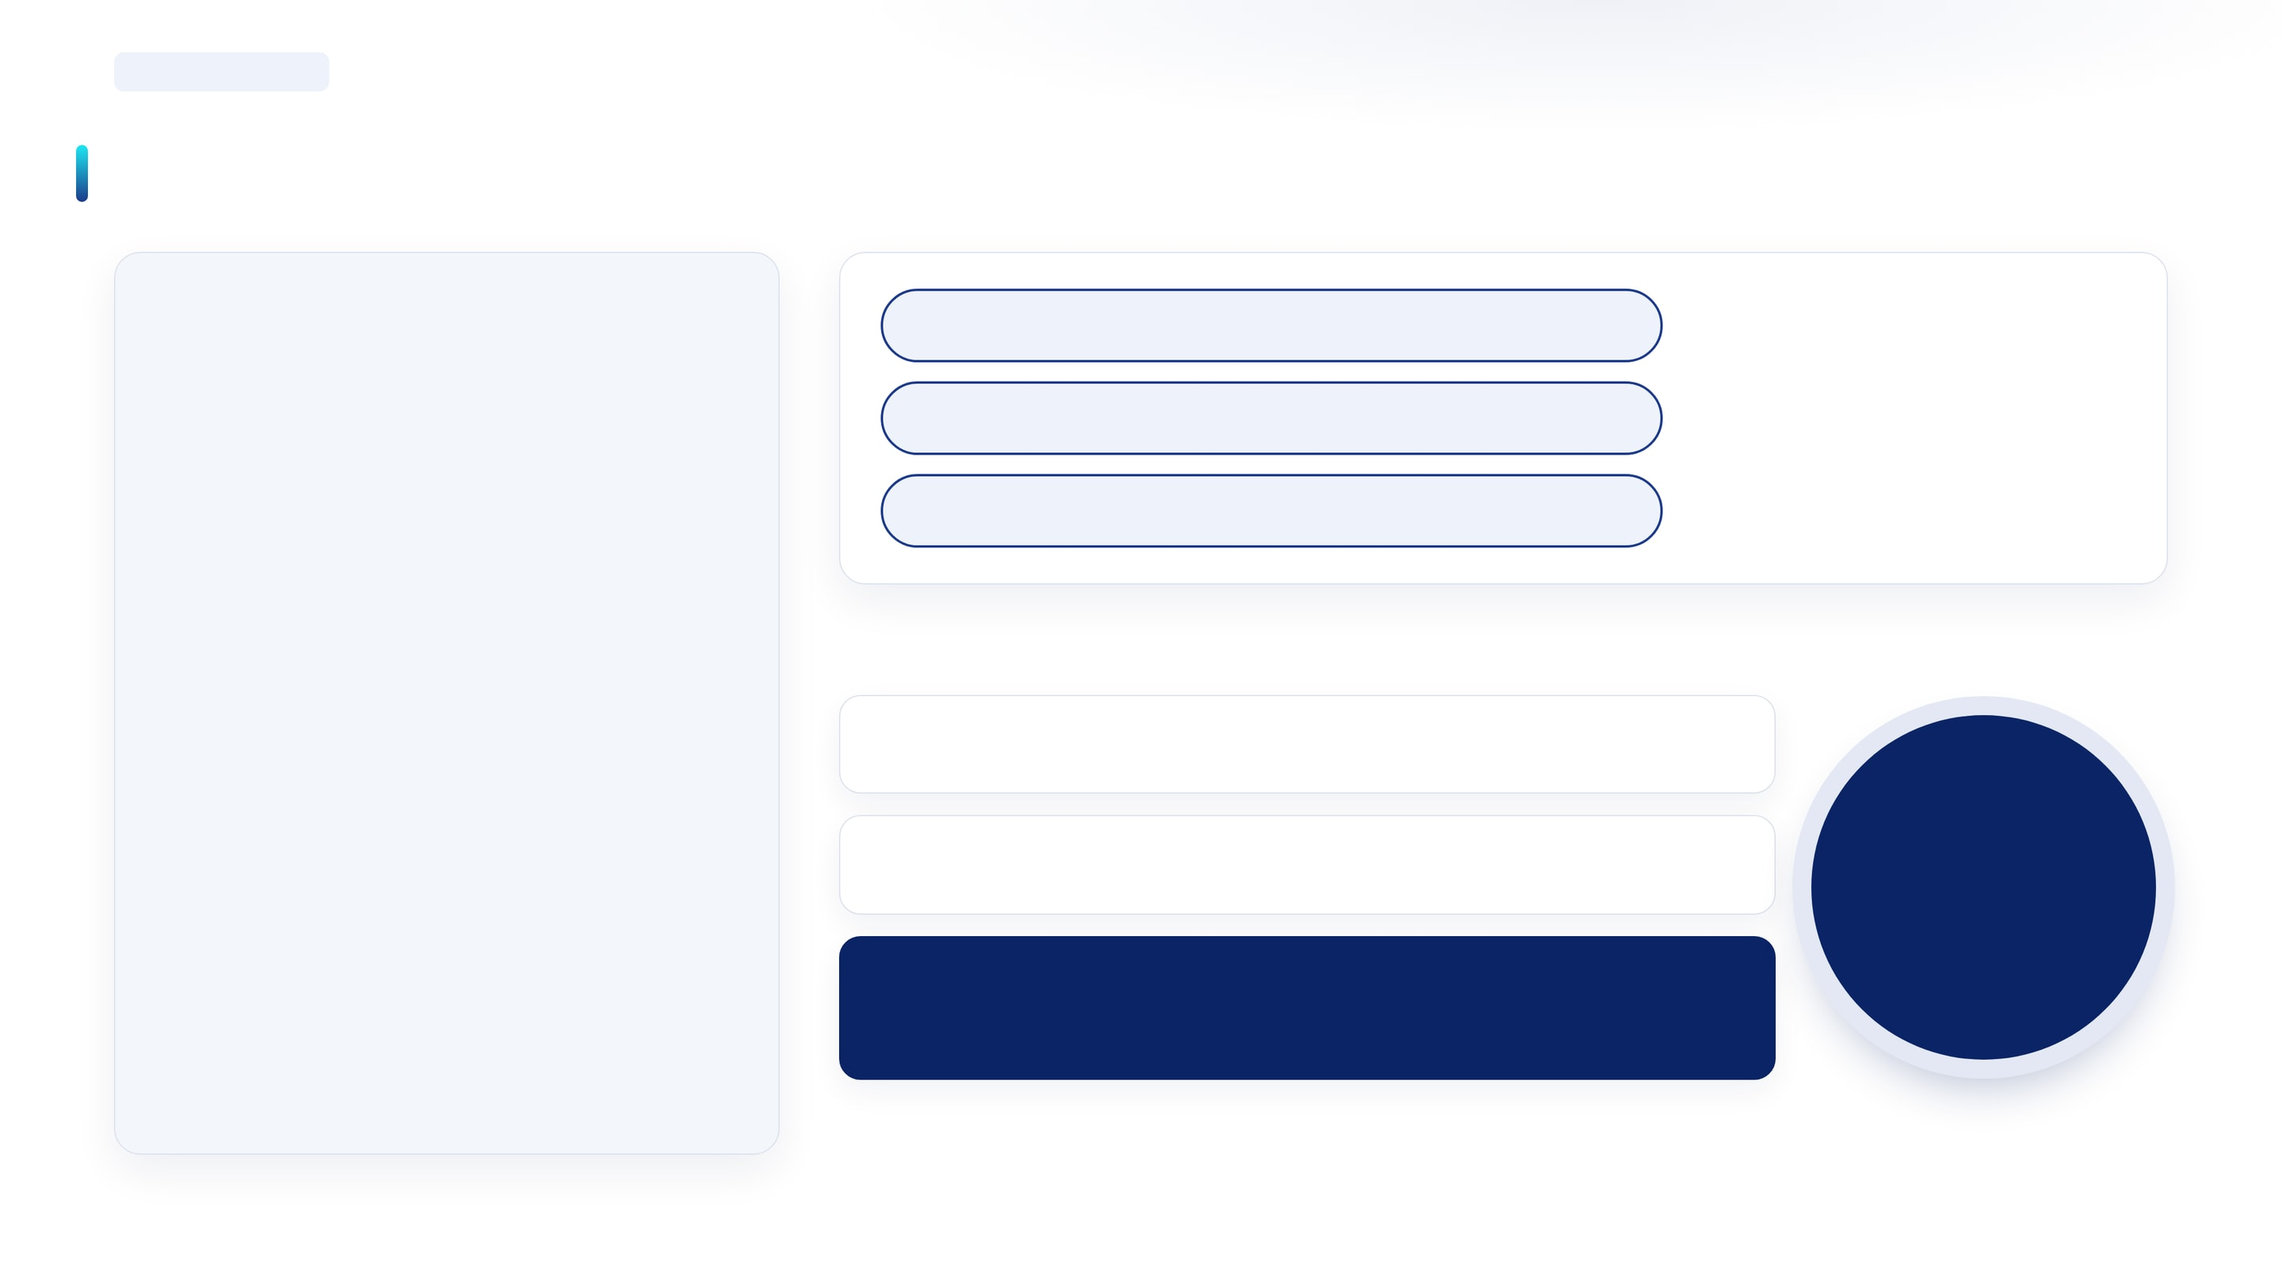
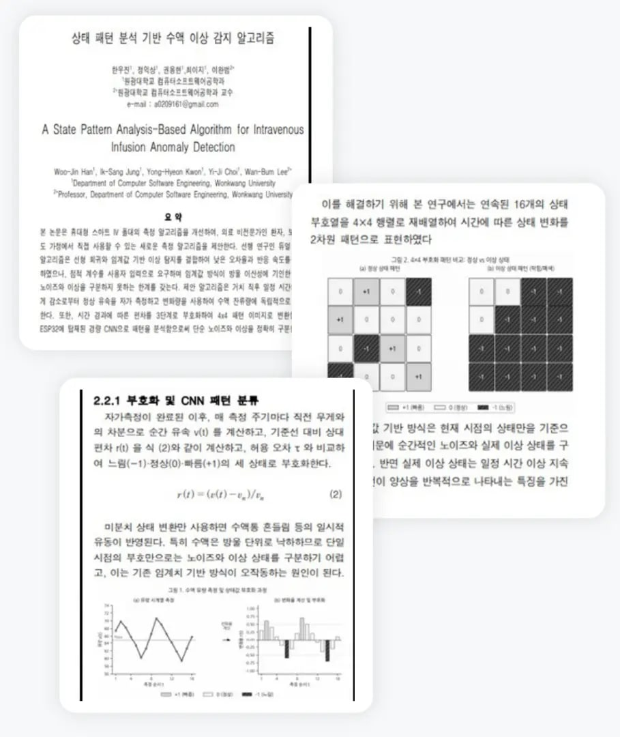
가설 수립 및 인터뷰모의 임상 환경 테스트 및 알고리즘 고도화
실제 병동 처럼 옮기고, 흔들며 검증
병동 내 폴대 이동
모의 테스트
반복 수행
흔들림 및 기울어짐
→
넘어짐 변수 상정
투여 완료 시점 예측 오차 ± 5분 이내
이상 상황 감지 5초 이내 달성 가능성
실증적으로
확인
기초·영양수액 등 10종 이상 학습
점도에 따른 무게 감소도 자동 보정
12
Notes:
12 / 20

Slide 13

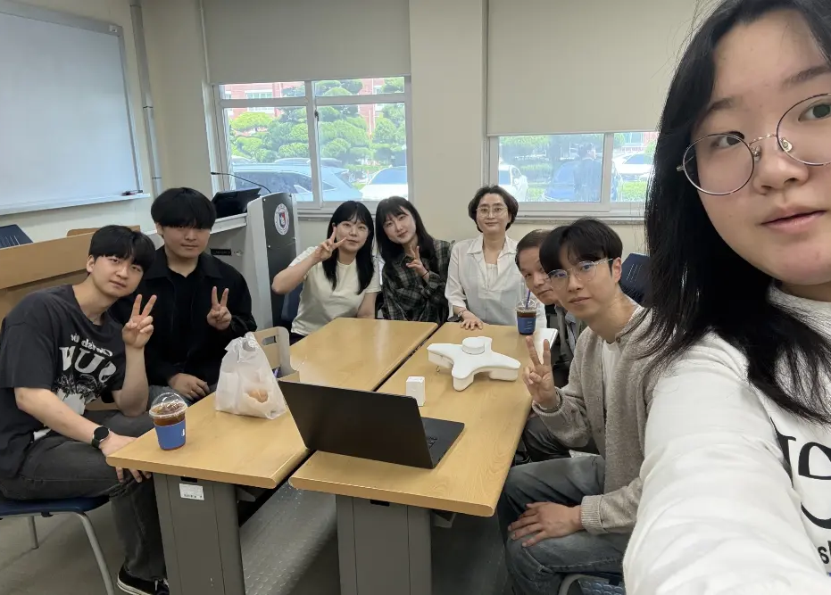

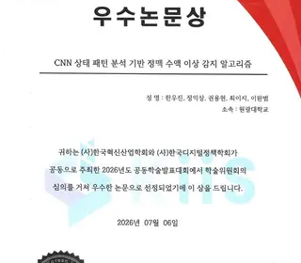
제품 검증현장 협업 개발 · 국내외 학술 성과
현장과 함께 개발, 국내외 학계 알고리즘 논문 발표
01 · 현장 협업
02 · 학술 검증
국내외 학회 우수논문상 2회 수상
국제 학회 · 베트남 다낭
Best Paper Award
Design of a Dual-Track Algorithm for Real-Time IV Monitoring Based on Load Cell
AIT 2026 국제학술대회 · 2026.01
국내 학회 · 공동학술발표회
우수논문상
CNN 상태 패턴 분석 기반 정맥 수액 이상 감지 알고리즘
(사)한국혁신산업학회 · (사)한국디지털정책학회 · 2026.07.06
사용자가 직접 설계에 참여한 제품
간호학과와 함께 제작
A
캡스톤 디자인 대상
P
특허 출원 진행 중
병원 현장 피드백 반영 → 반복 개선
대학부 및 글로벌
변리사 통해 출원 · HW 결합 구조 · 알고리즘
13
Notes:
13 / 20

Slide 14
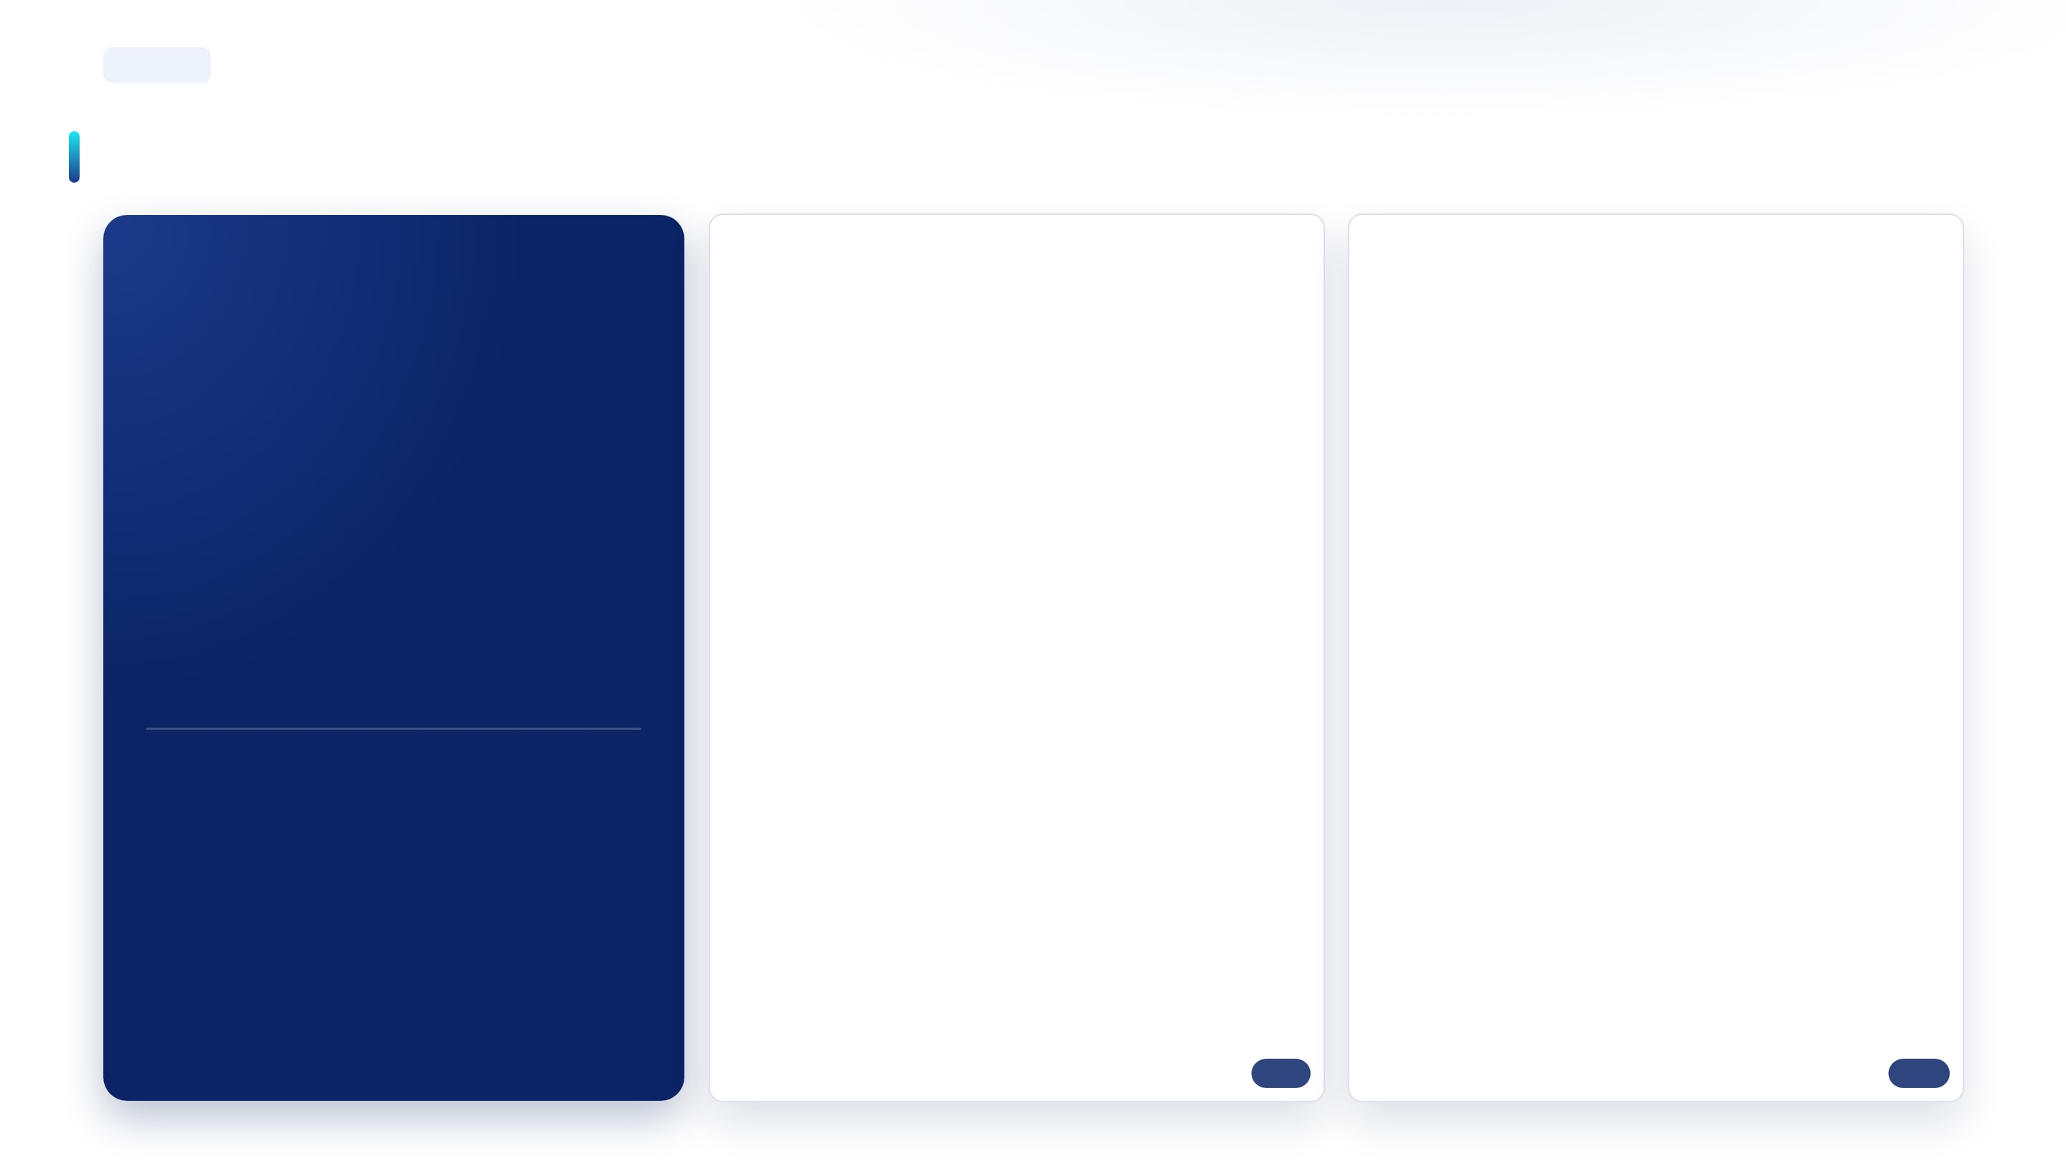
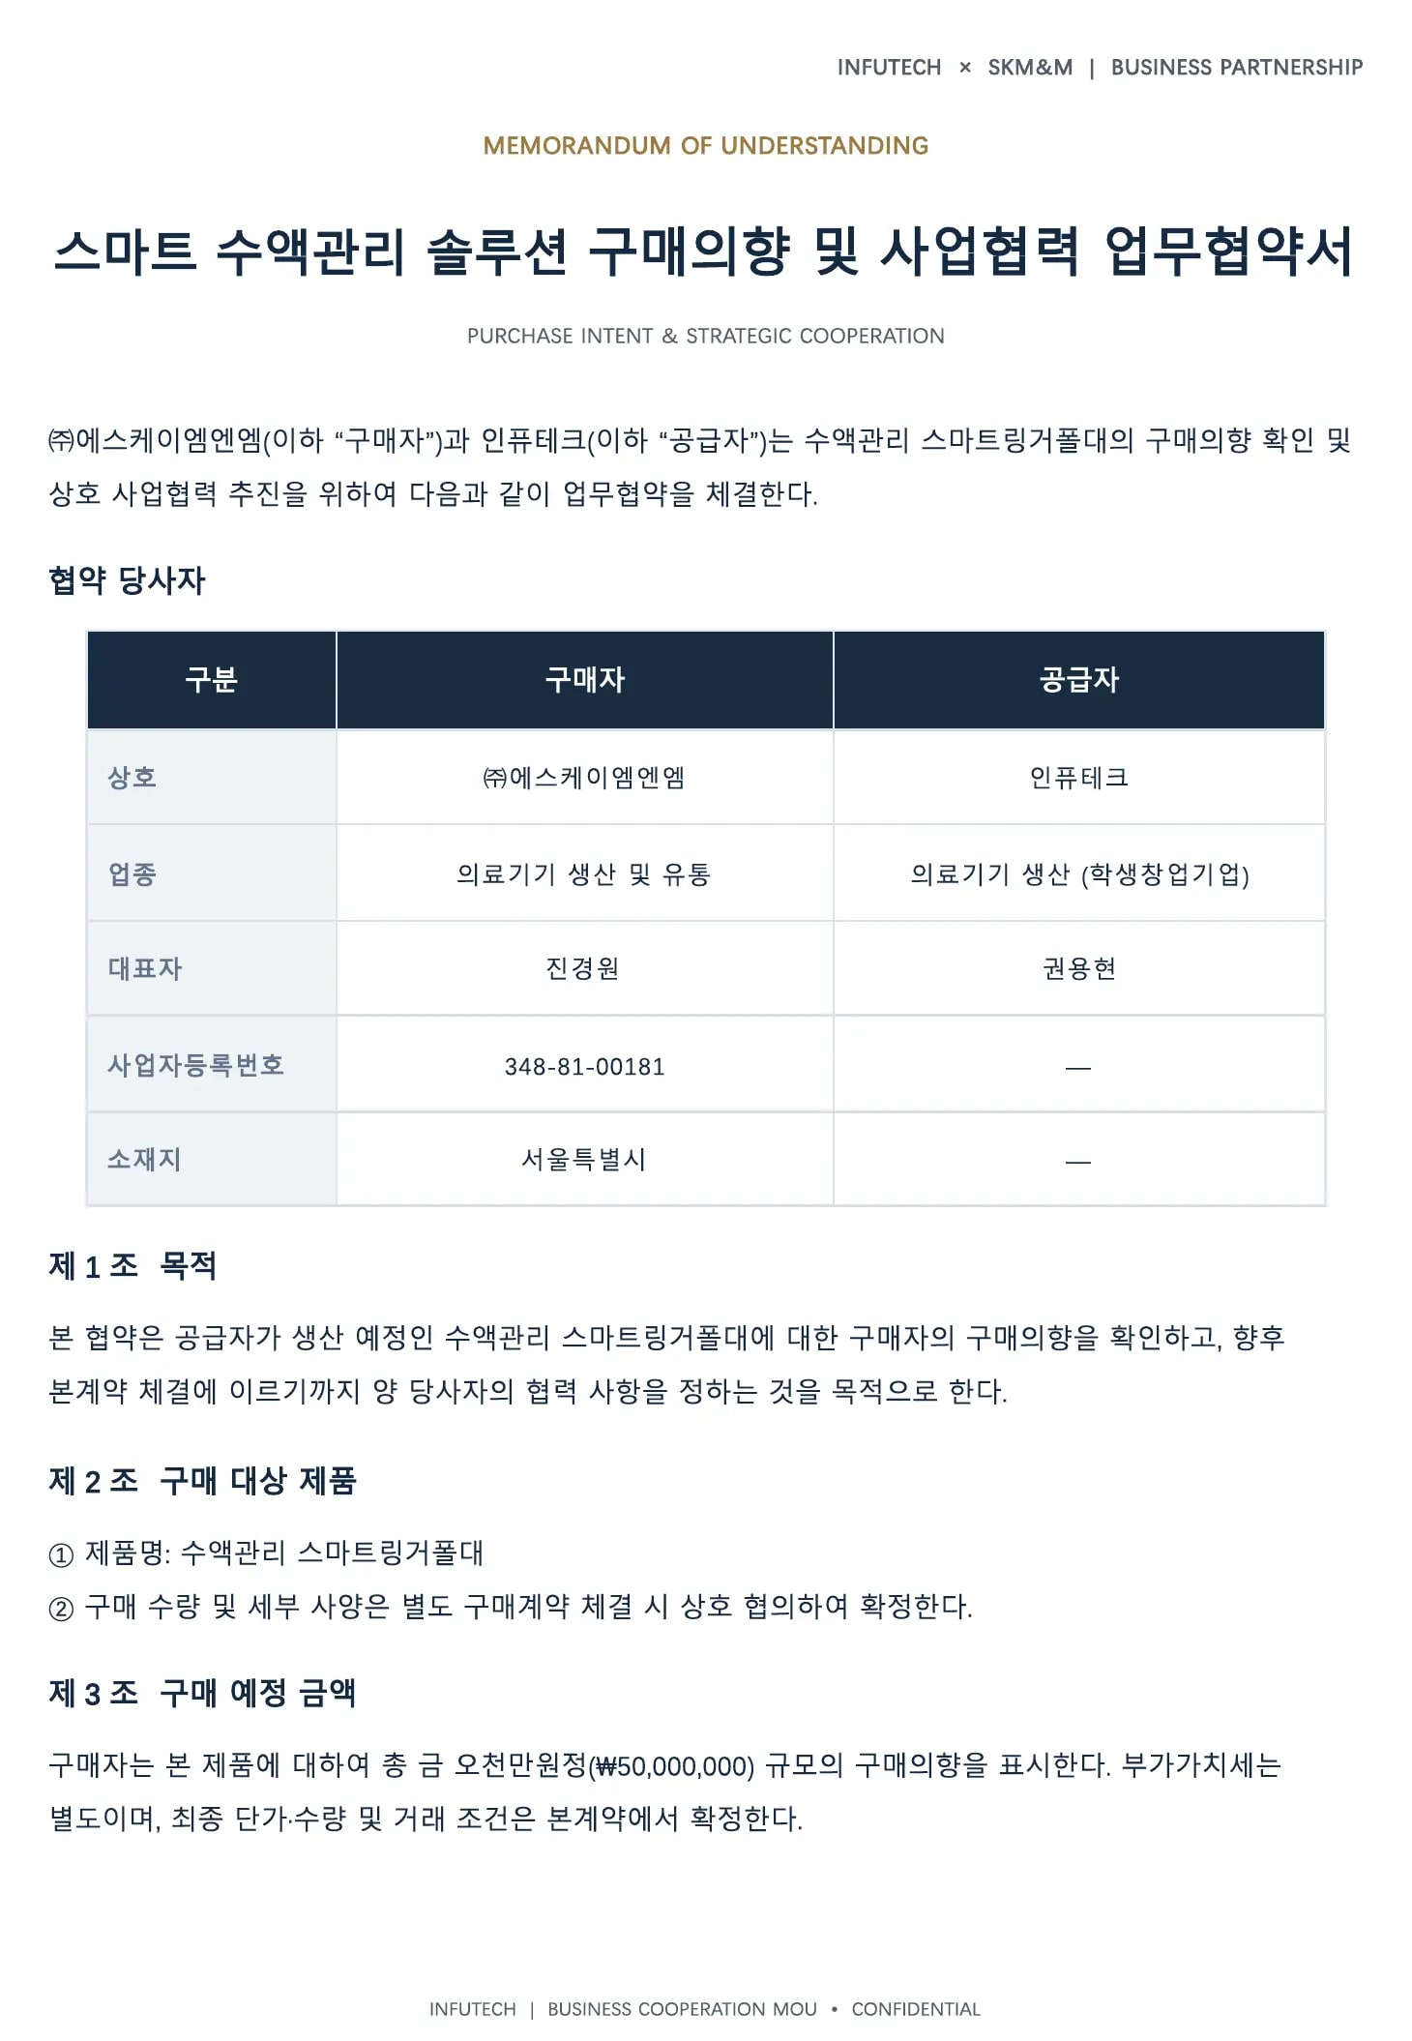
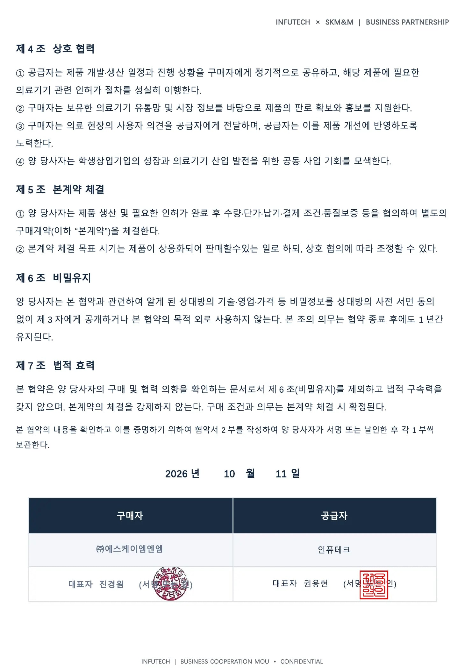
시장 검증유통 협약 · 업무협약서 전문
실제 의료기기 유통업체가 5,000만 원 규모 구매의향으로 답했습니다
의료기기 유통업체 ㈜에스케이엠엔엠
구매의향 협약 체결
5,000만 원
스마트 수액관리 솔루션
구매의향 및 사업협력 업무협약
판로 개척 지원 포함 · 2026.10.11
1 / 2
2 / 2
14
Notes:
14 / 20
실제 의료기기 유통업체 ㈜에스케이엠엔엠과 5,000만 원 규모의 구매의향 협약을 맺었습니다. 오른쪽이 협약서 전문입니다. 제3조에 5,000만 원 규모 구매의향, 제4조에 보유 유통망과 시장 정보를 통한 판로 확보와 홍보 지원이 담겨 있고, 생산과 인허가가 끝나면 수량과 단가를 협의해 본계약을 체결합니다.

Slide 15

시장 규모글로벌 및 국내 의료기기 시장 규모
40만 병상, 모든 링거폴대가 우리의 시장입니다
인퓨전 펌프 시장 추이
국내 약 4,000개소의 병원,
평균 100개 병상 기준
약 40만 병상 존재
연 평균 7.6% 성장률 전망
TAM
글로벌 의료기기 시장
364억 달러
약49조 원
↓
SAM
국내정맥수액모니터링
초기 3년
약5,000억 원
175억 달러
전북지역 2차 병원 타겟
약 10,000 ~ 15,000
SOM
유닛
Infutech 초기 목표
보급 설정
약130억 원
2025년
2035년
출처: 성장률·시장 추이 – Precedence Research, Infusion Pump Market(2025년 174.9억 → 2035년 364.2억 달러, CAGR 7.61%) · 병원 수 – 심평원(4,221개소, 2024) · TAM – 원본 자료 기준 · SAM/SOM – 자체 추정
15
Notes:
15 / 20

Slide 16
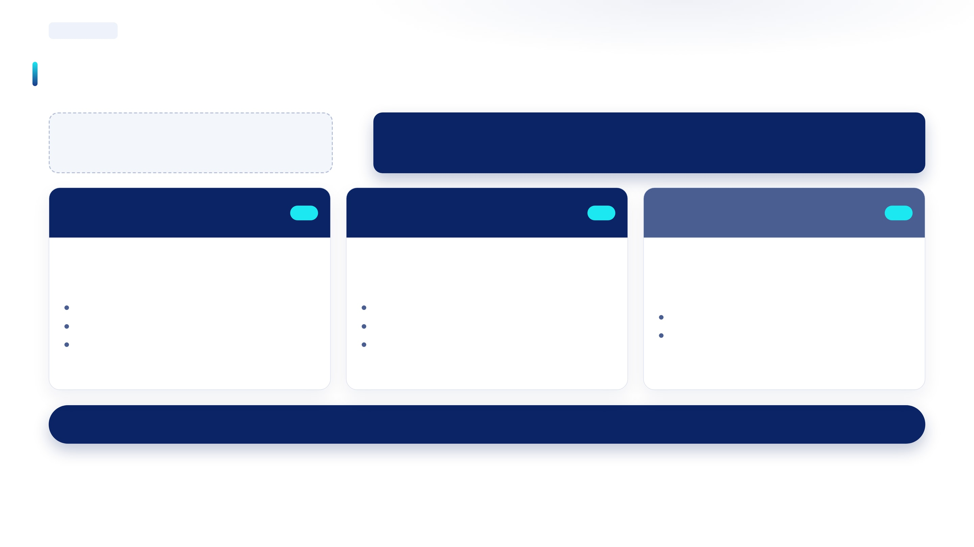



비즈니스 모델판매하고 끝이 아닌, 관리하는 구독 모델
구독 관리로 매달 수익을 만듭니다
기존 방식
→
INFUTECH 방식
일회성 하드웨어 판매
설치 + 월간 관리 구독 (유지보수 · 소프트웨어 포함)
① 관리 구독료
핵심
② 관제 SaaS
확장
③ B2G · 부가가치
성장
병원 (B2B)
다중 환자 관제 대시보드
공공 · 데이터 사업
모듈 설치 후 병상당 월 관리비
스테이션 대시보드 · 환자 앱
정부 스마트 의료 인프라 보조금 사업 연계
유지보수 · A/S · 교체 포함
소프트웨어 구독 + 업데이트
수액 투여 데이터 고도화 부가 사업 확장
초기 구매 부담 없이 전 병상 도입
기관 규모별 차등 요금제
병원은 도입 부담을 덜고, INFUTECH는 반복 매출(MRR)을 쌓습니다
16
Notes:
16 / 20

Slide 17
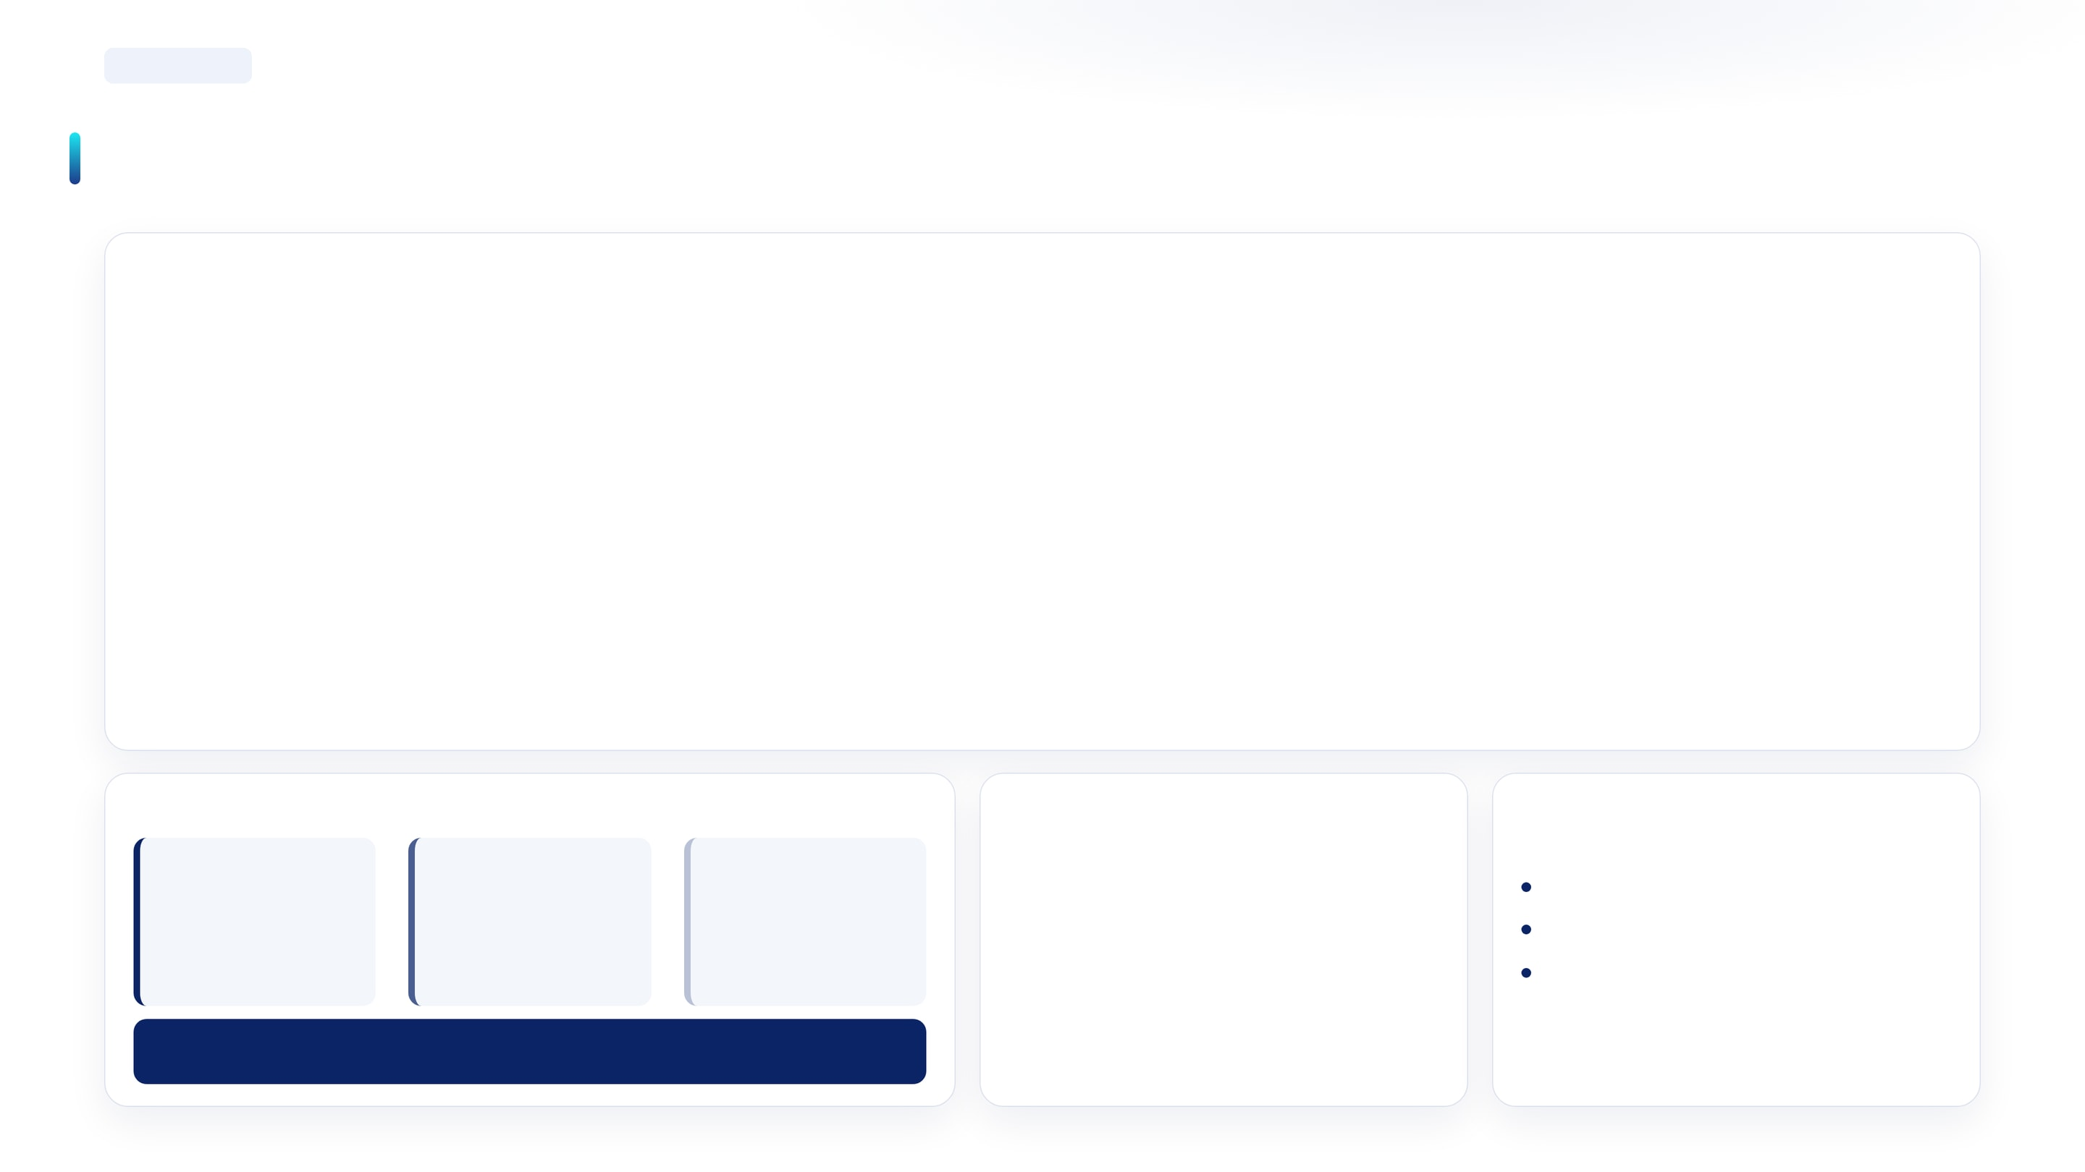
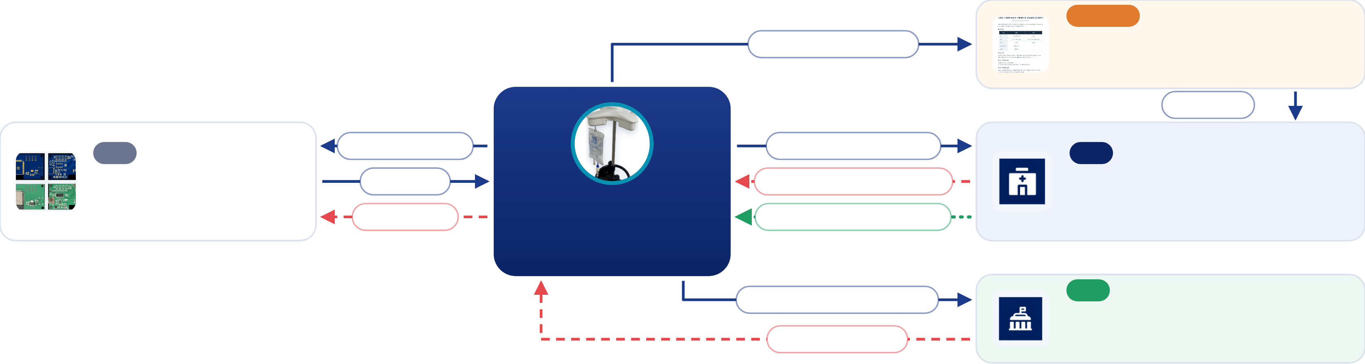

비즈니스 모델비즈니스 구조 · 단위 경제성 분석
구독형 비즈니스 구조, 낮은 원가로 완성합니다
B2B 판로
모듈 공급 · 영업 협력
의료기기 유통업체
㈜에스케이엠엔엠 · 구매의향 5,000만
판로 · 납품
생산
설계 · 부품 사양
설치 + 월간 관리 구독
B2B
생산 파트너
모듈 납품
대당 25만 원 + 월 관리비
병원
PCB · 금형 · 사출 외주
INFUTECH
병상마다 설치 · 스테이션 대시보드
제조비 지급
투여 데이터 → AI 고도화
모듈 · 이상 감지 AI · 관제 SaaS
관제 인프라 · 데이터 사업
B2G
공공 · 정부
보조금 사업 연계
스마트 의료 인프라 보조금 사업
1대 기준 원가 구성 센서를 줄인 설계 → 낮은 원가
구독 모델로 전환하면
제조 비용
운영 비용
대당 가치 25만원 기준
낮은 원가 → 원가 회수 기간 단축
하드웨어 BOM · 조립 · 테스트/캘리브레이션 · 패키징
+
+
유통 비용
공헌이익 약
인증비 배분 · 서버/SW 운영 · A/S 충당
물류 · 영업/유통
실질 마진율
회수 이후 월 관리비는 반복 수익으로 누적
약 68%
17만원
유지보수 비용을 구독에 포함해 A/S 리스크 관리
= 합산 대당 판매가
25만원
※ 월 구독료는 기관 규모별 차등 적용 (세부 요금 별도 협의)
17
Notes:
17 / 20
생산은 PCB · 금형 · 사출을 외주로 맡기고, 의료기기 유통업체가 판로를 엽니다. 병원에는 설치 후 월간 관리 구독으로 매출을 만들고, 모이는 수액 투여 데이터로 AI를 고도화합니다. 공공에는 관제 인프라와 데이터 사업을 보조금 사업과 연계합니다.
센서를 줄인 설계 덕분에 제조 · 운영 · 유통 비용을 모두 더해도 대당 판매가 25만 원, 실질 마진율 약 68퍼센트, 공헌이익 약 17만 원입니다. 구독으로 원가 회수 뒤에는 반복 수익이 쌓입니다.

Slide 18
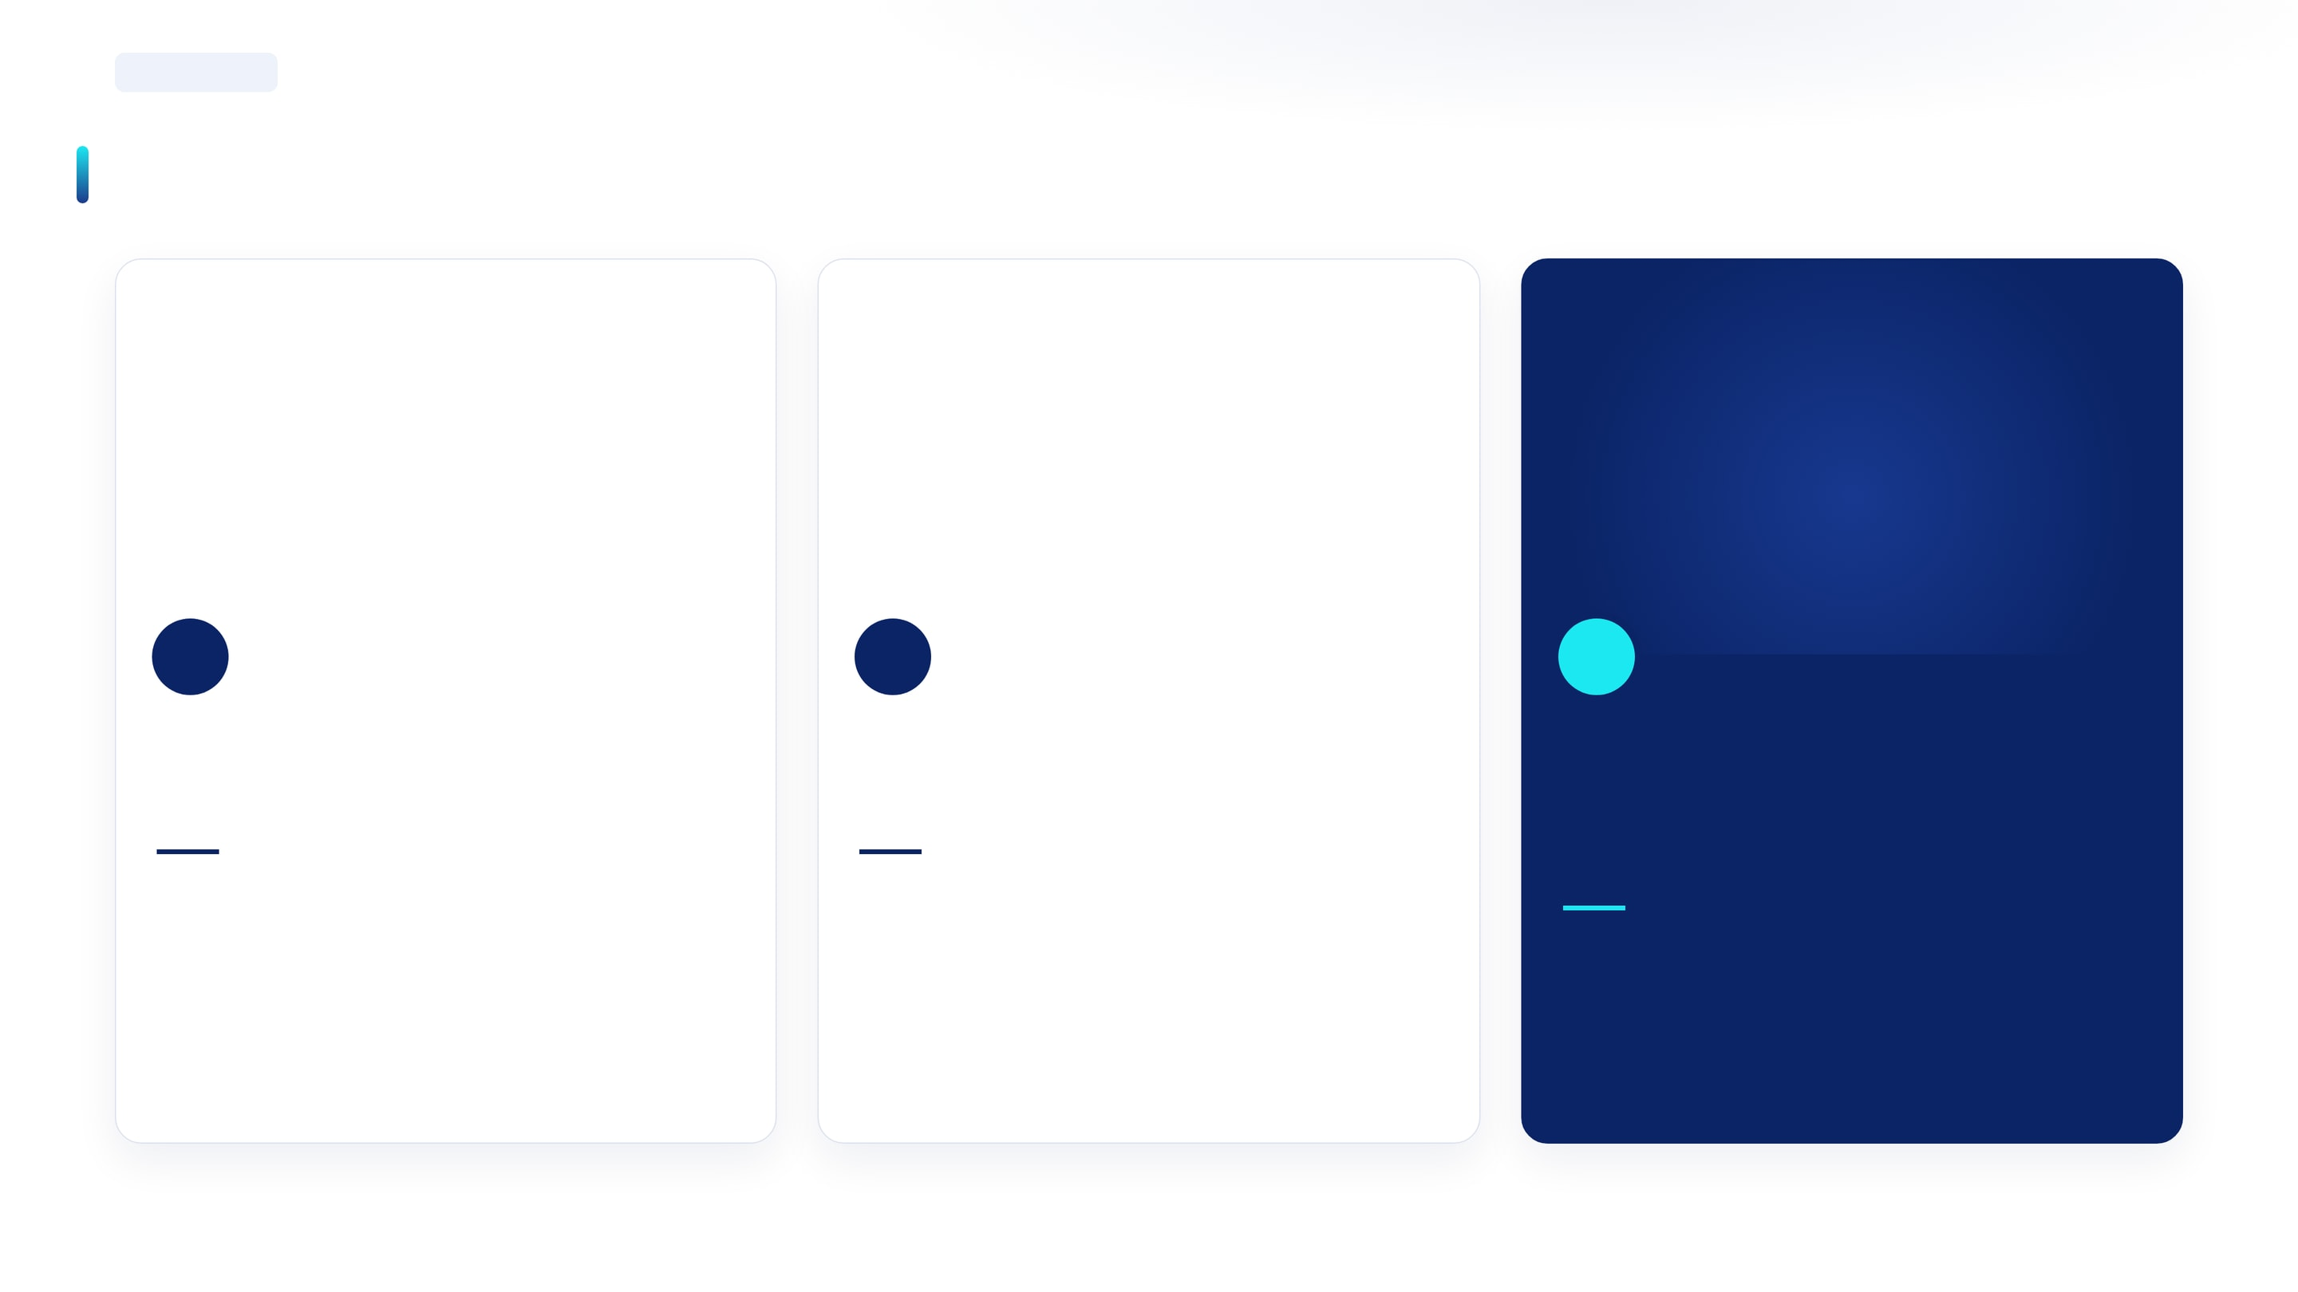
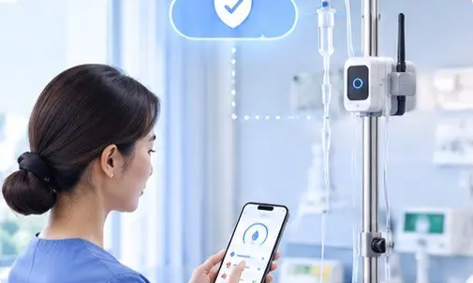
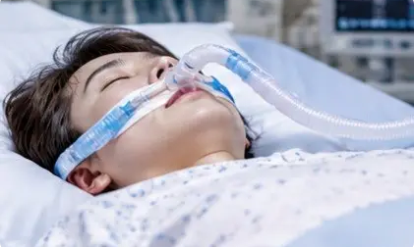

비즈니스 모델기대효과 · 임상적 가치 및 사회/경제적 파급효과
순회 사이의 공백이 사라지면, 달라지는 세 가지
01
02
03
간호사에게
환자·보호자에게
사회에
임상적 효용성
환자 및 보호자 안심
국가적 기여
병원 AX 전환
불필요한 단순 반복 업무를 줄이고 위급 환자 처치에 집중할 수 있는 환경을 조성하여 수액 관련 의료사고 미연에 방지
실시간 모니터링 앱 알림을 통해 환자의 불안감을 해소하고 불필요한 호출벨 사용을 감소
대한민국 정부의 디지털 뉴딜 스마트 의료 인프라 구축 목표에 부합하며 K-Bio 헬스케어의 글로벌 경쟁력 강화
18
Notes:
18 / 20

Slide 19
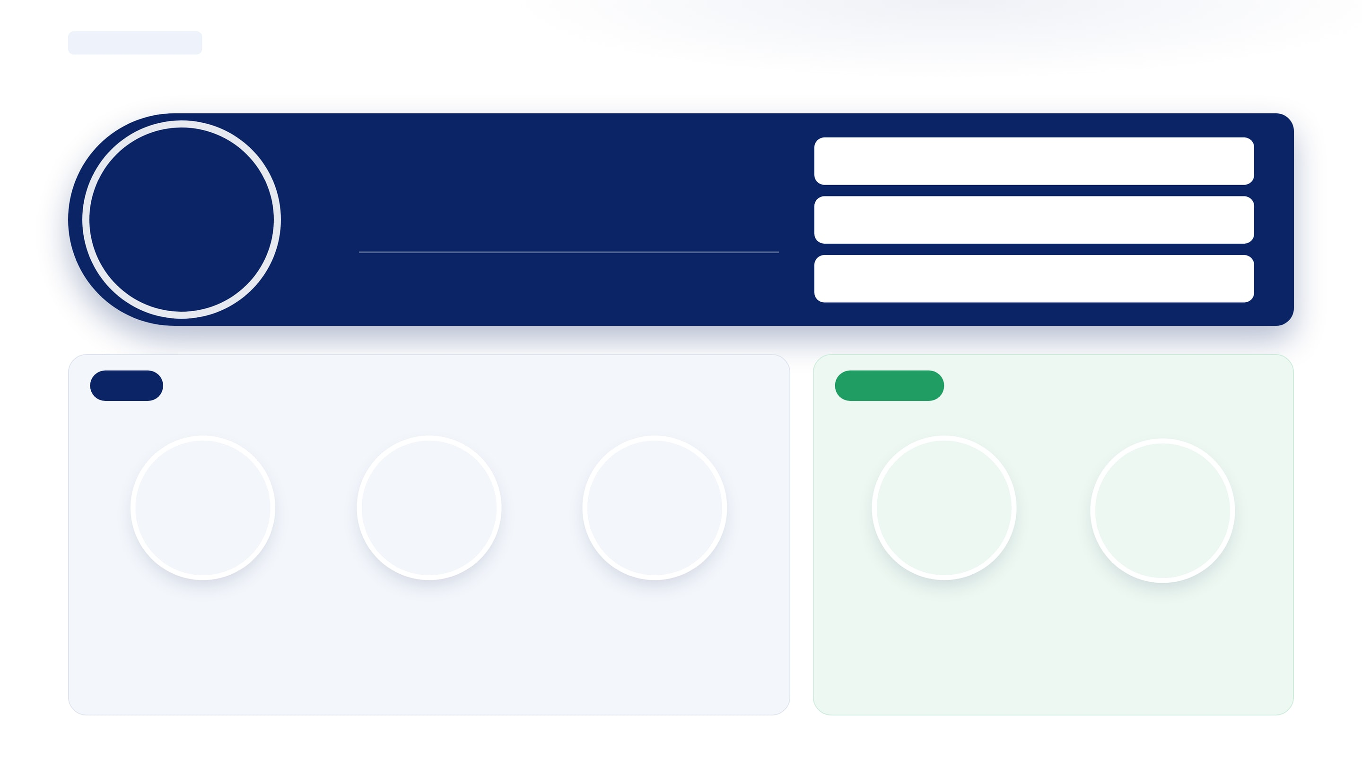


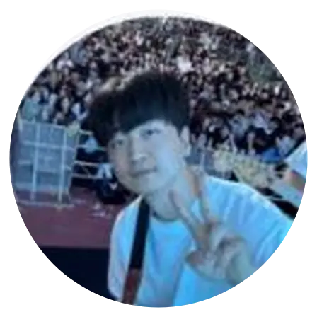

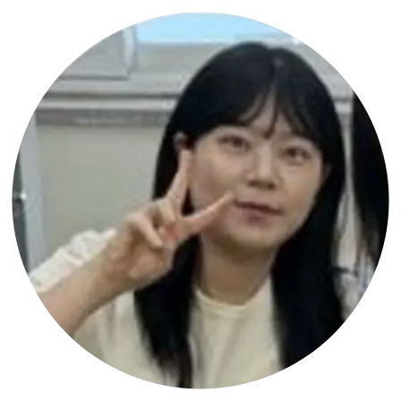
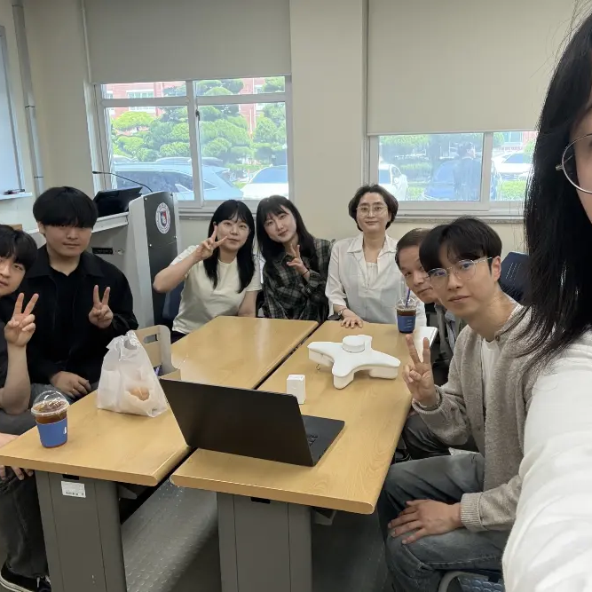
INFUTECH 팀 소개대표자 및 팀원 소개
팀장
2026 WON+PBL 챌린지 총장상
정익상
학생창업 유망팀 U300+ 2026 선발
PL, AI ENGINEER
모두의 창업 1기 2라운드 선발
개발팀
하드웨어 · 펌웨어 · 3D 설계 · 서버
의료 실증팀
간호 협력 · 실험 세팅
Engineer
Developer
Developer
Advisor
협력
권용현
한우진
최이지
한별
원광대 간호학과
F/W 및 PCB 개발총괄
3D 설계 및 F/W 담당
서버 및 데이터베이스 설계
간호협력 및 실험 세팅
현장 피드백 · 모의 임상
19
Notes:
19 / 20

Slide 20
2026 공학페스티벌
사회적 약자도 안심할 수 있는 병상,
INFUTECH가 기술로 사회에 기여하겠습니다.
감사합니다
INFUTECH
링거폴대 교체 없이 활용가능한 스마트 수액 모니터링 솔루션
Notes:
20 / 20

